Slide 1
2026年毕业生助学贷款诚信还款工作
学生工作部（处）
学生资助管理中心
二〇二六年四月

Slide 2
1
诚信还款的重要性
2
国家助学贷款政策
3
还款指南（防诈骗）
4
逾期记录处理

Slide 3
一、诚信还款的重要性
1.诚信的重要性
2.诚信还款是维持国家助学贷款正常运转的基本保证
3.个人征信与违约后果

Slide 4
一、诚信还款的重要性
诚信是一个人的立身之本，是一种宝贵的品质。
《论语》有言：“人无信不立，业无信不兴，国无信则衰”。
自古以来，诚信就是中华民族的传统美德
诚信同时也是成就自己，升华自己最好的铺垫石
银行的借贷业务始于信任，终于诚信

Slide 5
一、诚信还款的重要性
诚信还款是国家助学贷款维持正常运转的基本保证
国家助学贷款与一般商业贷款不同，一般商业贷款必须要选择金融机构认可的担保或抵押，而助学贷款则建立在大学生个人诚信基础之上，由政府提供信用“背书”，办理过程中无需任何种类和形式的担保或抵押。国家助学贷款以诚信为纽带，只有遵守承诺，我们才能更好地享受这项政策。
诚信还款体现学生感恩意识和道德素养
同学们接受国家、银行的帮助和支持，应对社会怀有感恩之情，诚信是做人的基本准则，是公民道德的一个基本要求。按时还款是每一个贷款学生应尽的责任和义务。

Slide 6
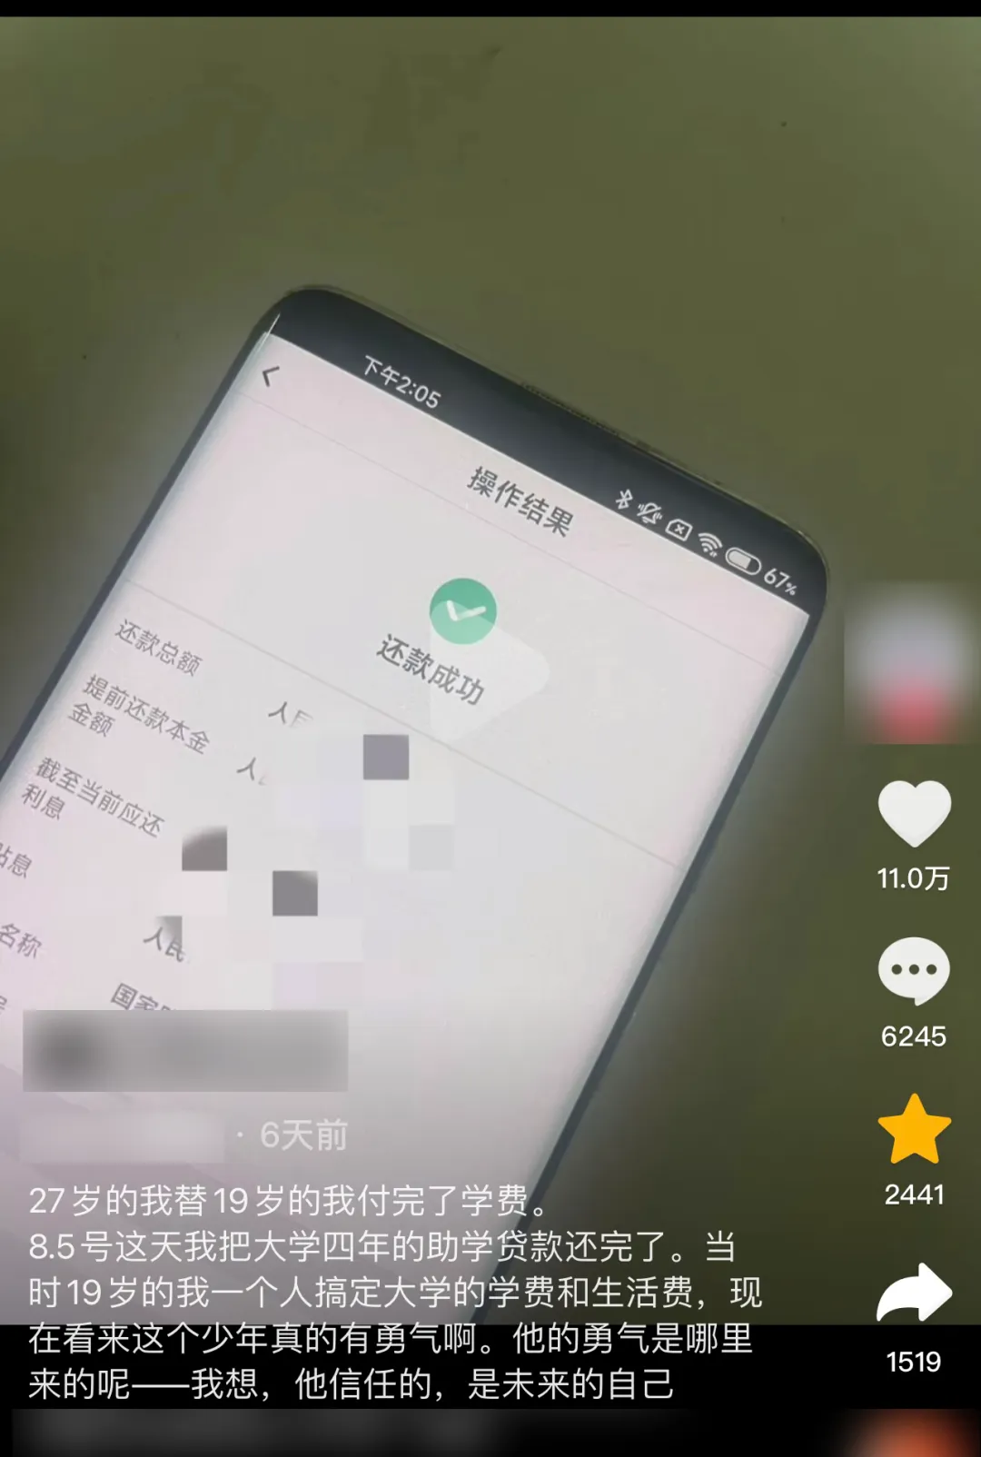
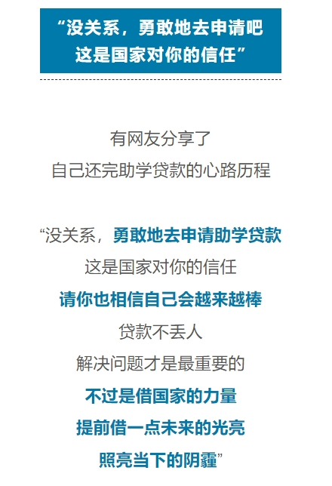
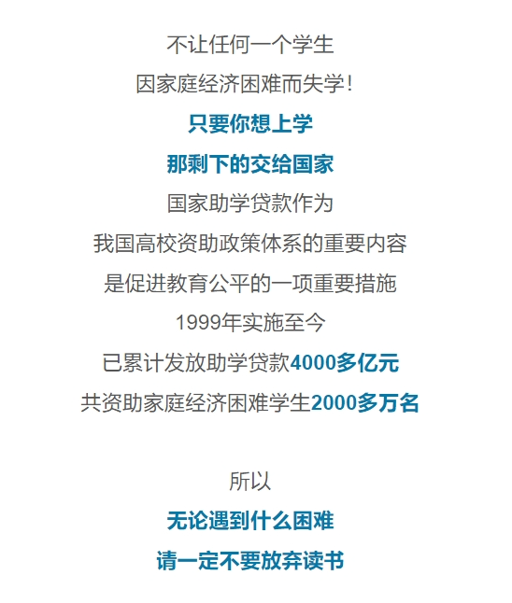
一、诚信还款的重要性
“没关系，勇敢地申请吧，这是国家对你的信任！”
国家助学贷款生动诠释了金融机构的社会责任，彰显了国家不断促进教育公平的坚定决心。
来源：微信公众号“共青团中央”

Slide 7
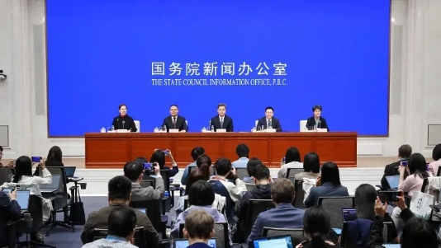
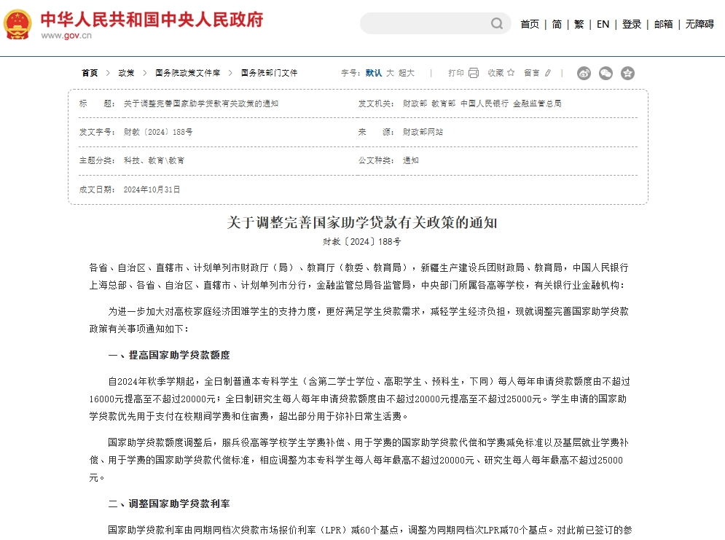
一、诚信还款的重要性
2024年10月12日，国务院新闻办公室就“加大财政政策逆周期调节力度、推动经济高质量发展”有关情况举行新闻发布会。其中提到：
加大国家助学贷款支持力度。额度提高，将本专科生最高贷款额度从每生每年1.6万元提高到2万元，研究生从2万元提高到2.5万元；利率降低，按照同期同档次贷款市场报价利率减70个基点执行。

Slide 8
一、诚信还款的重要性
信用记录
信用记录是第二身份证，对于大学生而言，在未来买房/买车贷款、办信用卡、找工作、创业、租房、买保险等，都会查询个人的信用报告。
未按时还贷对个人征信的影响
未按时归还国家助学贷款将会对个人征信产生影响。国家助学贷款由商业银行发放，自发放之时，商业银行就将这些信息报送到了个人征信数据库中。如果不按时归还国家助学贷款，就违背了借款人向金融机构借款时与金融机构建立的按期还本付息的约定，在个人征信报告中就会形成负面记录，影响个人将来的经济金融活动。

Slide 9
一、诚信还款的重要性
违约后果
①国家助学贷款的借款学生如未按照与经办银行约定的还款计划偿还贷款，经办银行将根据实际逾期金额和逾期天数计收罚息，罚息利息以中国人民银行公布的贷款基准利率计算，并在此基础上加收50%的违约金。（具体以经办银行为准）
②经办银行将违约信息载入中国人民银行个人征信系统，供全国各金融机构依法查询。对恶意违约的借款人将采取限制措施，不予提供个人及配偶信贷（房贷、车贷等）。
③对于连续逾期的借款人，银行有权按合同规定在新闻媒体和网络上公布违约人信息，包括但不限于姓名、公民身份证号码、毕业学校及具体违约行为。
④严重违约的贷款人还将承担相关法律责任。

Slide 10
二、国家助学贷款政策介绍
1.国家助学贷款是什么？
2.贷款期限怎么算？
3.贴息政策是什么？

Slide 11
二、国家助学贷款政策介绍-国家助贷款是什么？
生源地信用助学贷款
国家助学贷款是由政府主导，金融机构向高校家庭经济困难学生提供的信用贷款，优先弥补在校学习期间学费、住宿费，超出部分可弥补日常生活费，毕业后分期偿还。
这是加大对普通高校家庭经济困难学生资助力度所采取的一项重大措施。
申请方式：学生向户籍所在县（市、区、旗）的学生资助管理部门咨询；
经办银行：国家开发银行（代算机构有：平安银行、招商银行、支付宝等）、中国邮政储蓄银行、各地农村信用社或其他银行；
查询贷款信息方式： 经办银行系统，如国开行学生在线系统为https://sls.cdb.com.cn
校园地国家助学贷款
申请方式：向学校学生资助管理中心咨询；
经办银行：中国银行
查询贷款信息方式：中国银行手机app或纸质合同（2021年及以前）
按照学生申办地点及工作流程不同，国家助学贷款可分为校园地国家助学贷款和生源地信用助学贷款。

Slide 12
二、国家助学贷款政策介绍-国家助贷款是什么？
生源地信用助学贷款的经办机构除了国家开发银行，还有其他金融机构，
相关同学可以直接联系当地的资助中心或个人的经办银行咨询助学贷款的事宜。
省份 | 承办银行
北京 | 北京银行
河北 | 河北省农信社
黑龙江 | 哈尔滨银行（仅续贷）
上海 | 工商银行、中国银行
浙江 | 浙江省农信社
宁波 | 浙江省农信社
安徽 | 安徽省农信社
江西 | 江西省农商行
省份 | 承办银行
福建 | 福建省农信社、邮政储蓄银行
厦门 | 厦门农商行（仅续贷）
大连 | 邮政储蓄银行
山西 | 邮政储蓄银行
四川 | 四川省农信社、中国银行
新疆 | 新疆农信社、中国银行
内蒙 | 邮政储蓄银行

Slide 13
二、国家助学贷款政策介绍-国家助贷款是什么？
贷款用途
申请金额
普通高等学校全日制本专科生(含预科生、第二学士学位学生)和研究生
全日制本专科生每人每学年最高不超过20000元
全日制研究生每人每学年最高不超过25000元
申请条件
贷款利率
普通高等学校全日制本专科生(含预科生、第二学士学位学生)和研究生具备特殊条件可以申请：家庭经济困难；具有中华人民共和国国籍，年满16周岁的需持有中华人民共和国居民身份证；具有完全民事行为能力(未成年人申请国家助学贷款须由其法定监护人书面同意);诚实守信，遵纪守法，无违法违纪行为，学习努力，能够正常完成学业
国家助学贷款利率按照同期同档次贷款市场报价利率（LPR）减70个基点（即减0.7%）执行
贷款学生在校学习期间的国家助学贷款利息全部由财政补贴；
毕业后的利息由贷款学生本人全额支付

Slide 14
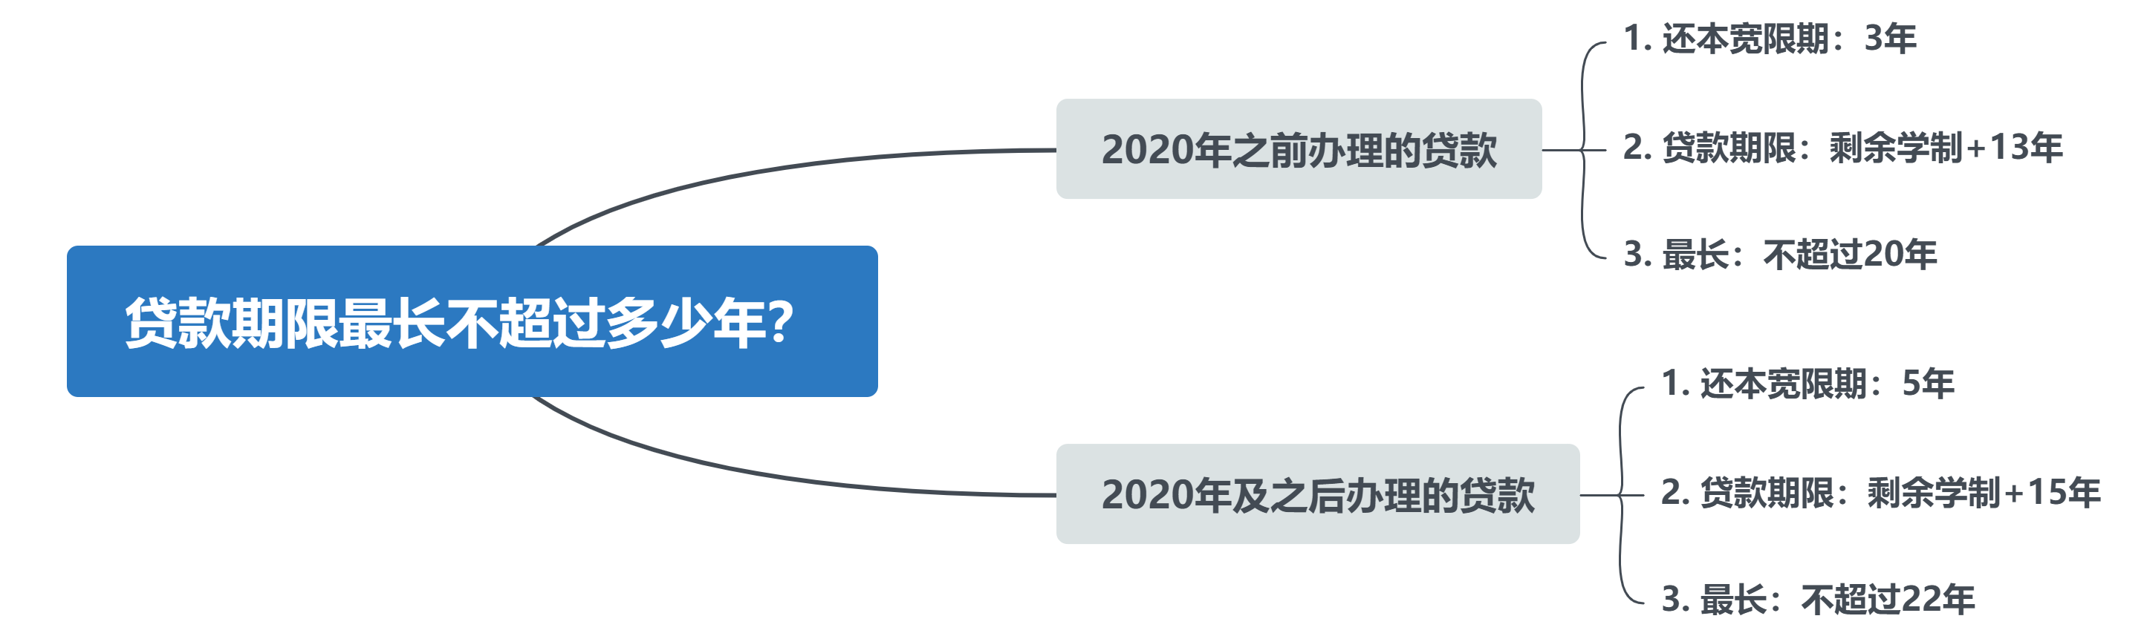
二、国家助学贷款政策介绍-贷款期限怎么算？
什么是还本宽限期？
是指学生毕业后前3年或者前5年只需还贷款利息，3年或者5年后才开始还利息+本金。
（具体可见个人与贷款经办银行签署的合同）
贷款年限（贷款期限）是什么？
是指学生当年办理贷款后、在校剩余学制+13/15年
eg1：一位学制为4年的2020级本科生于2020年办理合同，其贷款年限为：4+15=19年（228月）
eg2：一位学制为3年的2021级硕士研究生于2021年办理合同，其贷款年限为：3+15=18年（216月）
eg3：一位学制为5年的2018级本科生于2019年办理合同，其贷款年限为：（5-1）+13=17年（204月）
（具体可见个人与贷款经办银行签署的合同）

Slide 15
二、国家助学贷款政策介绍-贷款期限怎么算？
毕业时，签署还款协议；如升学/延长学制可申请办理延长国家贴息
毕业后的3/5年内可只偿还国家助学贷款利息，
利率LPR-0.6
3/5年后，开始偿还国家助学贷款本金及利息，直至偿还全部本金
在读期间，家庭经济困难学生可申请国家助学贷款
1
2
3
4
学制期内：国家财政贴息
还本宽限期：
3/5年
还本期：10年
毕业后15年内还清国家助学贷款本金及利息
从贷款办理之日起，到偿还全部本金为止，最长不超过20/22年
计算利息时间：当年毕业年份的7月1日开始计息。
首次扣款时间：当年毕业年份的8月开始扣款，每人的扣款日可能有所不同。
同学们可查看与相关经办银行签署的贷款合同，有还款期限等相关信息。
Notes:
只要有贷款就一定会有利息，利息是一直被计算的；只不过同学们在读书期间，这笔利息是由国家财政补贴的。

Slide 16
三、还款指南
1.了解基本概念
2.生源地贷款还款
3.校园地贷款还款
4.防诈骗

Slide 17




三、还款指南-了解基本概念
提前还款
正常还款
升学再贴息
延长学制继续贴息
未按照还款计划，提前偿还贷款本金的行为都称作提前还款。
按照还款协议约定的还款计划，从毕业年8月1日起开始偿还贷款利息，毕业后第五年8月1日起开始偿还贷款本息的行为。
升学再贴息是面向于国（境）内升学的国家助学贷款学生的政策，在成功办理再贴息后，在升学后学段的贷款利息，也由国家财政全额贴付。
因学分未达毕业要求或因各项事由休学、应征入伍等原因需要延长学制的学生，可以办理继续贴息。

Slide 18
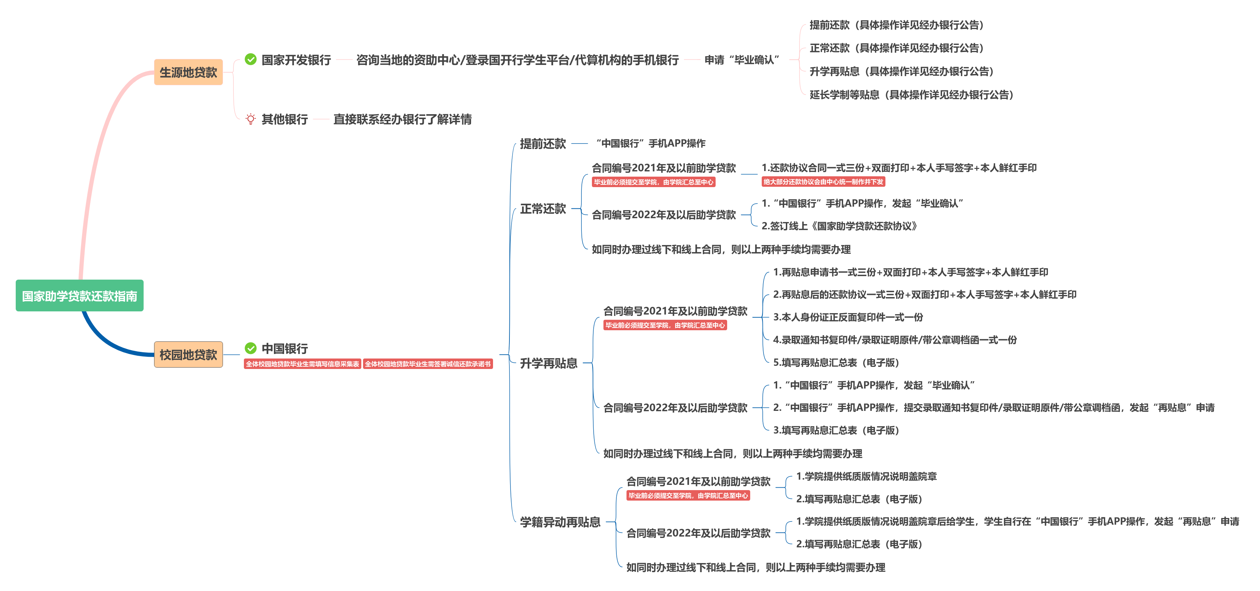
三、还款指南-了解基本概念
Notes:
理解国贷还款的大致脉络，后面会详细介绍

Slide 19
三、还款指南-生源地贷款还款
2026年国家开发银行生源地贷款还款流程查询：https://sls.cdb.com.cn
01
生源地贷款经办银行非国家开发银行的：可直接咨询个人助学贷款经办银行
06
02
国家开发银行助学贷款全国统一客服电话：95593
政策查询方式
05
03
湖北省学生资助管理中心政策咨询电话：027-87312475
如有特殊原因，无法按时还款，请提前联系县、市、区学生资助管理中心
04
县、市、区学生资助管理中心联系方式查询：学生贷款合同或对应省份资助中心
Notes:
因为大部分生源地贷款都是国开行经办的，所以学校也只有国开行的后台系统，如生源地经办银行是中国邮政储蓄银行、各地农信社，那可以直接去咨询经办银行

Slide 20
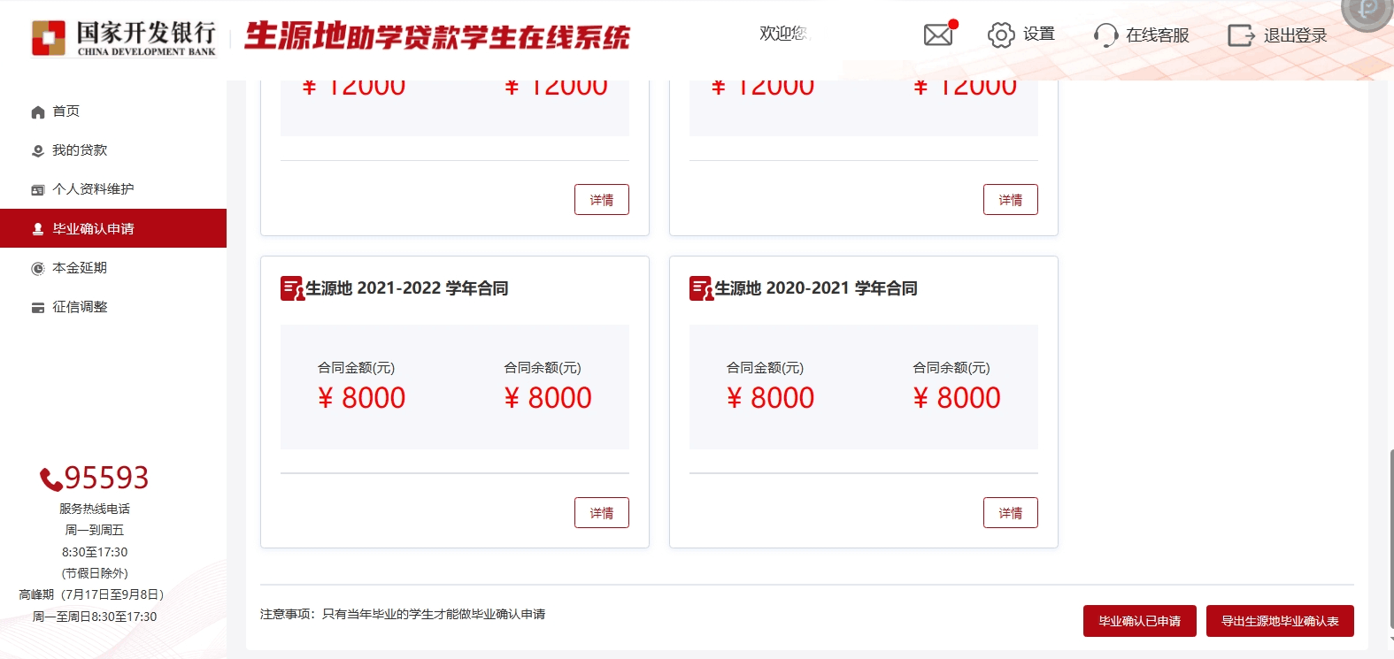
三、还款指南-生源地贷款还款
以国开行学生系统为例-毕业确认
所有毕业生在离校前必须做“毕业确认”

Slide 21
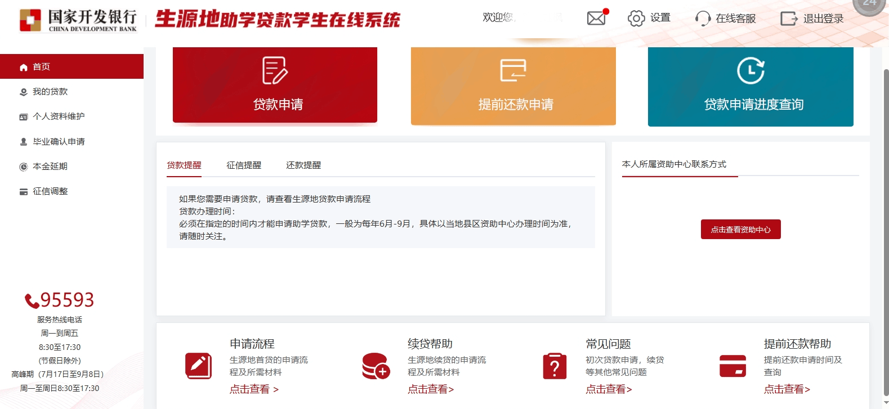
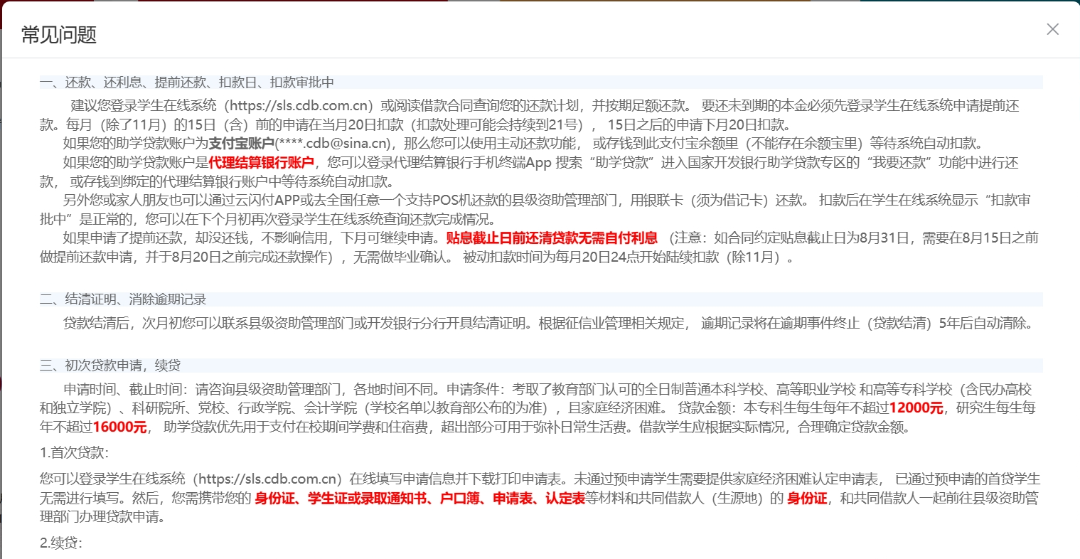
三、还款指南-生源地贷款还款
以国开行学生系统为例
可直接登录学生系统查看“常见问题”

Slide 22
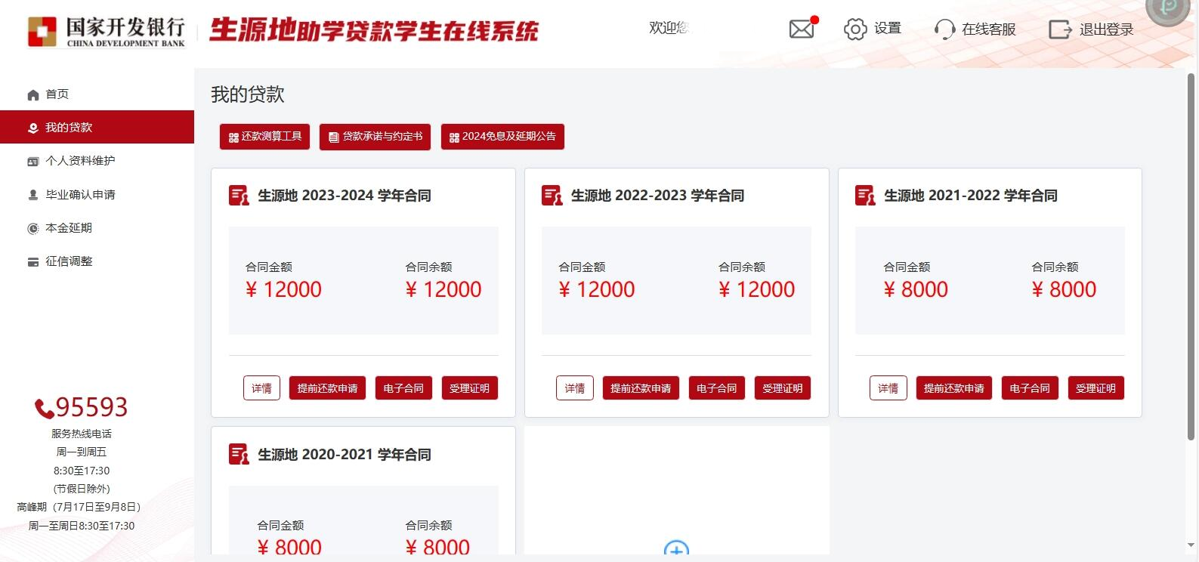
三、还款指南-生源地贷款还款
以国开行学生系统为例
学生可查看历年每一笔贷款

Slide 23
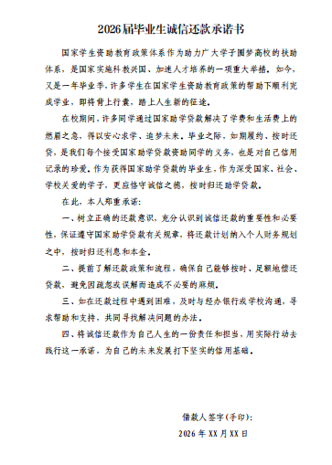
三、还款指南-校园地贷款还款（信息采集表、承诺书）
学生信息
学院 | 学号 | 姓名 | 身份证号 | 学历 | 专业名称 | 班级 | 入学时间 | 预计毕业时间
贷款信息
合同编号 | 办理学年 | 类型 | 客户号 | 当年贷款放款时间 | 贷款合同金额 | 实际获得贷款金额 | 贷款期限(月） | 还款截止日期 | 还款意愿 | 中行还款帐号(5开头) | 是否考取研究生 | 首次毕业去向
1.办理了中国银行校园地贷款的2026届毕业生都需要核查、补充信息采集表中的信息，此表仅用于银行统计毕业生们的还款意向及相关信息以更好地保证贷后管理。
请同学们务必认真对待信息采集表，严格按照表中内容及格式核查、补充（如手机联系方式等数据一定是文本格式），请避免因信息采集不齐全、材料不齐全导致手续办理失败。
信息采集表单独发至学院。
2.办理了中国银行校园地贷款的2026届毕业生都要填写诚信还款承诺书。
Notes:
请所有同学务必认真对待信息采集表，严格按照表中内容及格式填写（如手机联系方式等数据一定是文本格式），该信息采集表需要提交至中国银行，自行承担信息缺失导致手续办理失败的后果。

Slide 24
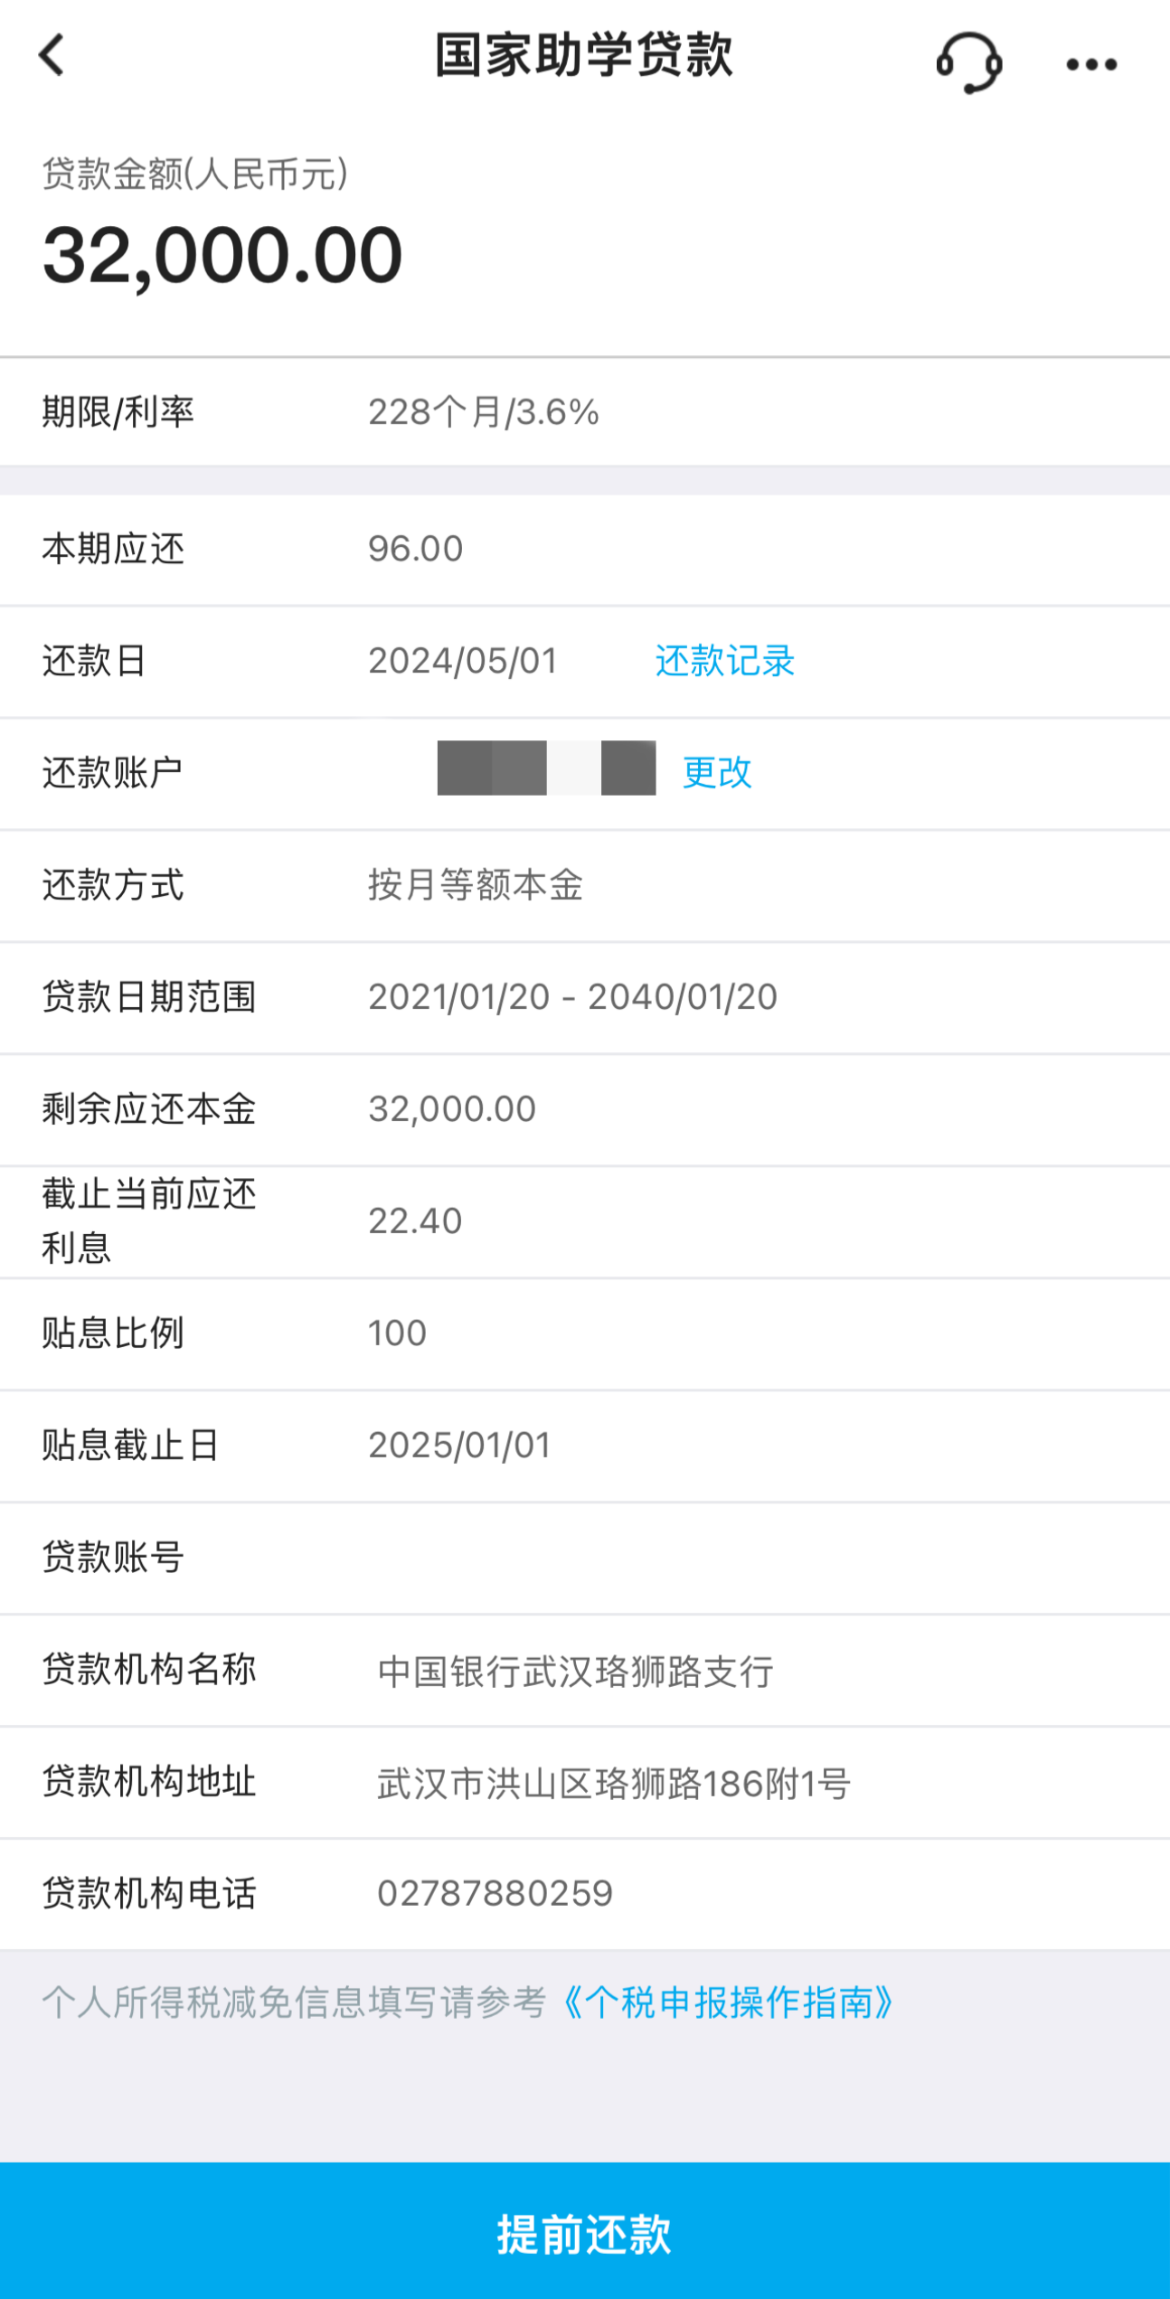
三、还款指南-校园地贷款还款（贷款信息查询）
贷款金额
贷款期限
查询个人贷款信息的几种方式：
查看中国银行手机APP中的助学贷款信息
查看当年的纸质贷款合同
Notes:
请所有同学务必认真对待信息采集表，严格按照表中内容及格式填写（如手机联系方式等数据一定是文本格式），该信息采集表需要提交至中国银行，自行承担信息缺失导致手续办理失败的后果。

Slide 25
三、还款指南-校园地贷款还款（提前还款）
1.毕业前提前还款指南
咨询个人办理贷款的经办银行，一般来说，个人在网上银行或手机银行的贷款详情中即可办理提前还款。若毕业生在毕业当年7月1日前办理提前还款，不需要学生本人偿还利息。
2.毕业后提前还款
毕业后提前还款，与上条毕业前提前还款操作一致。毕业后提前还款需要学生本人偿还已产生的利息。

Slide 26

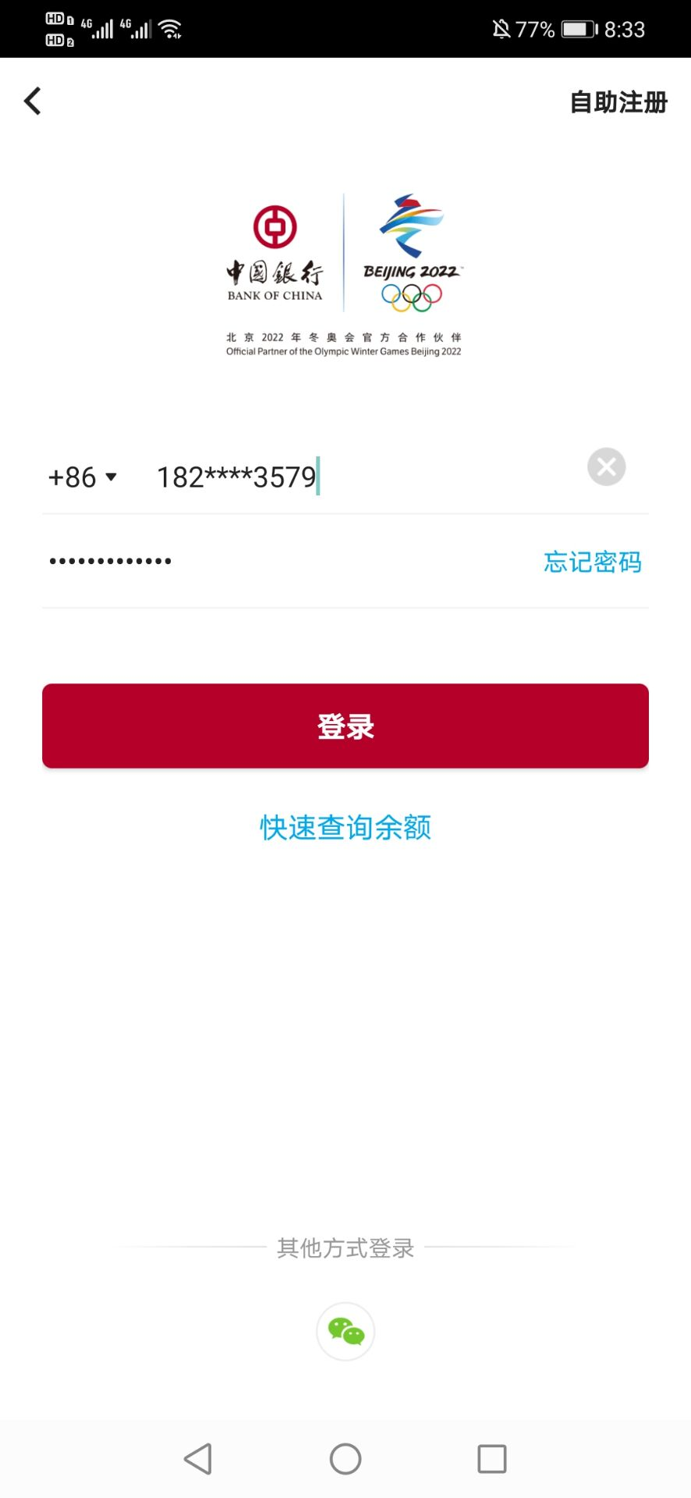
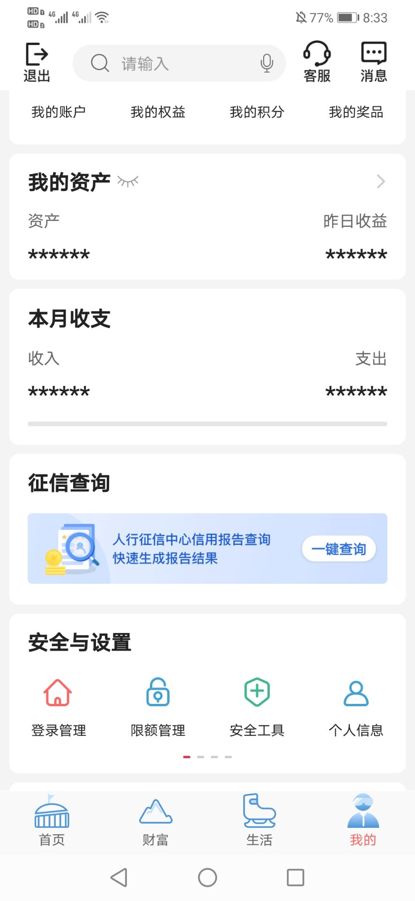
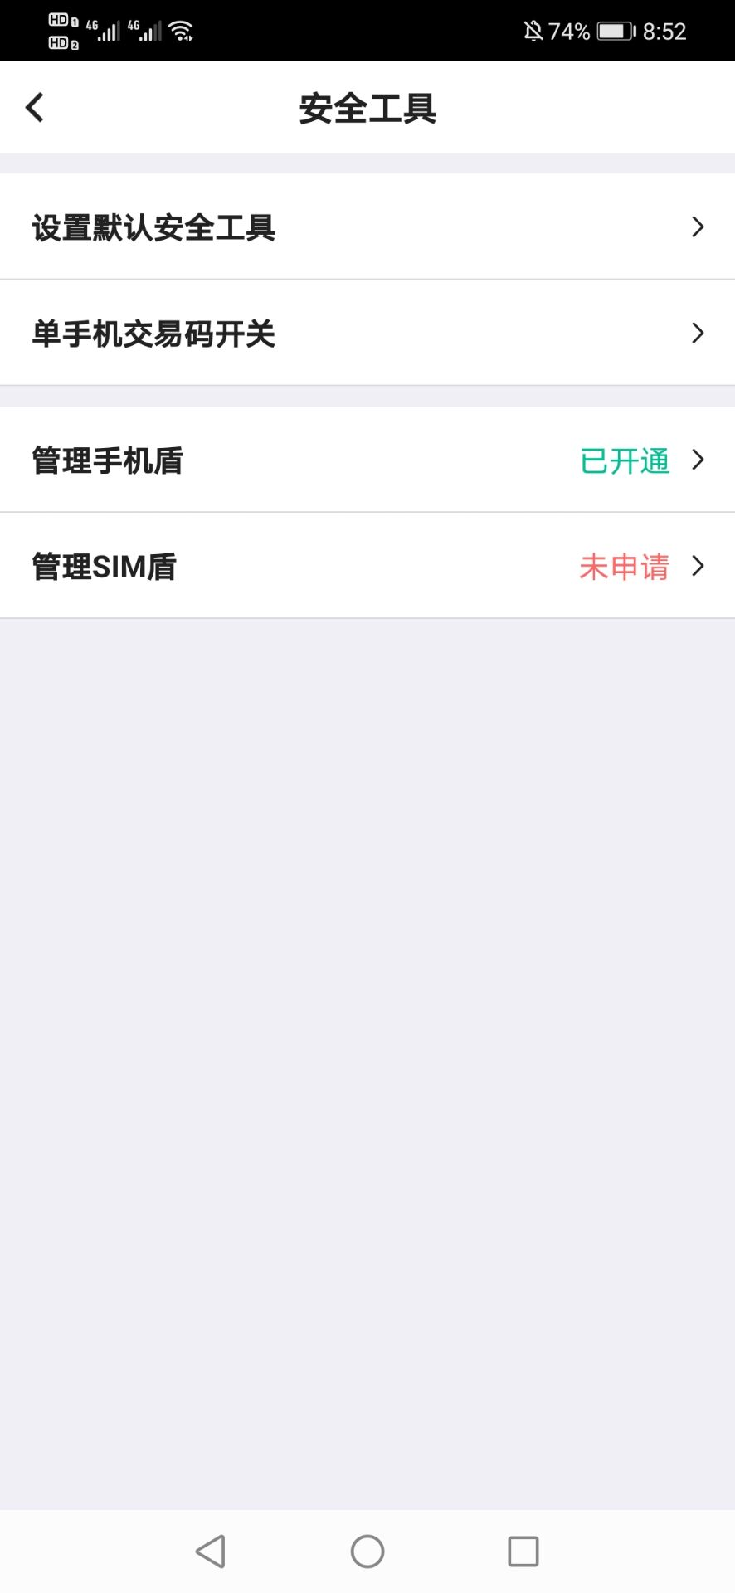
三、还款指南-校园地贷款还款（提前还款）
务必先打开“安全工具”
登录手机银行进入右下角“我的”，找到安全工具，点进去开通手机盾功能，按照提示设置密码，密码设置成功后就可以办理还款及变更还款账户等业务了，部分提前还款的同学选择“期数不变”，否则会报错。

Slide 27
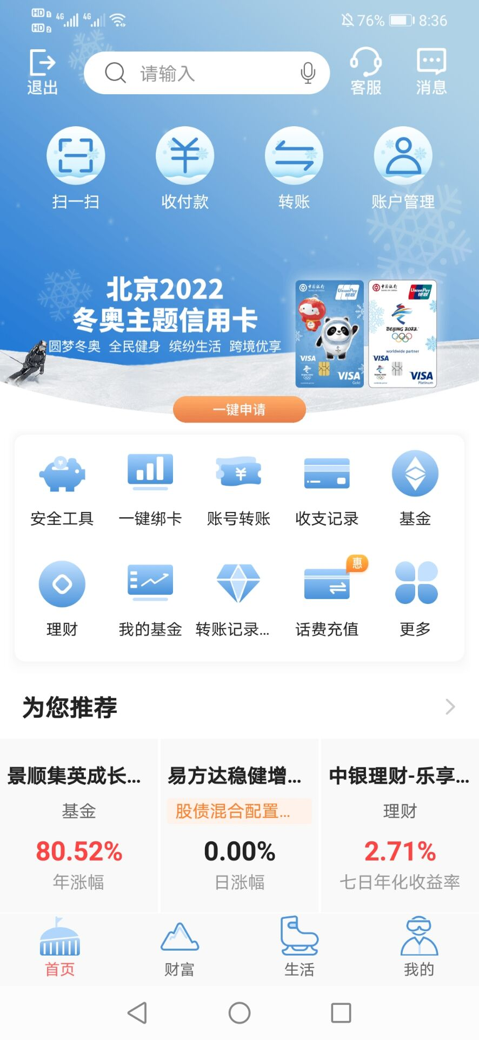
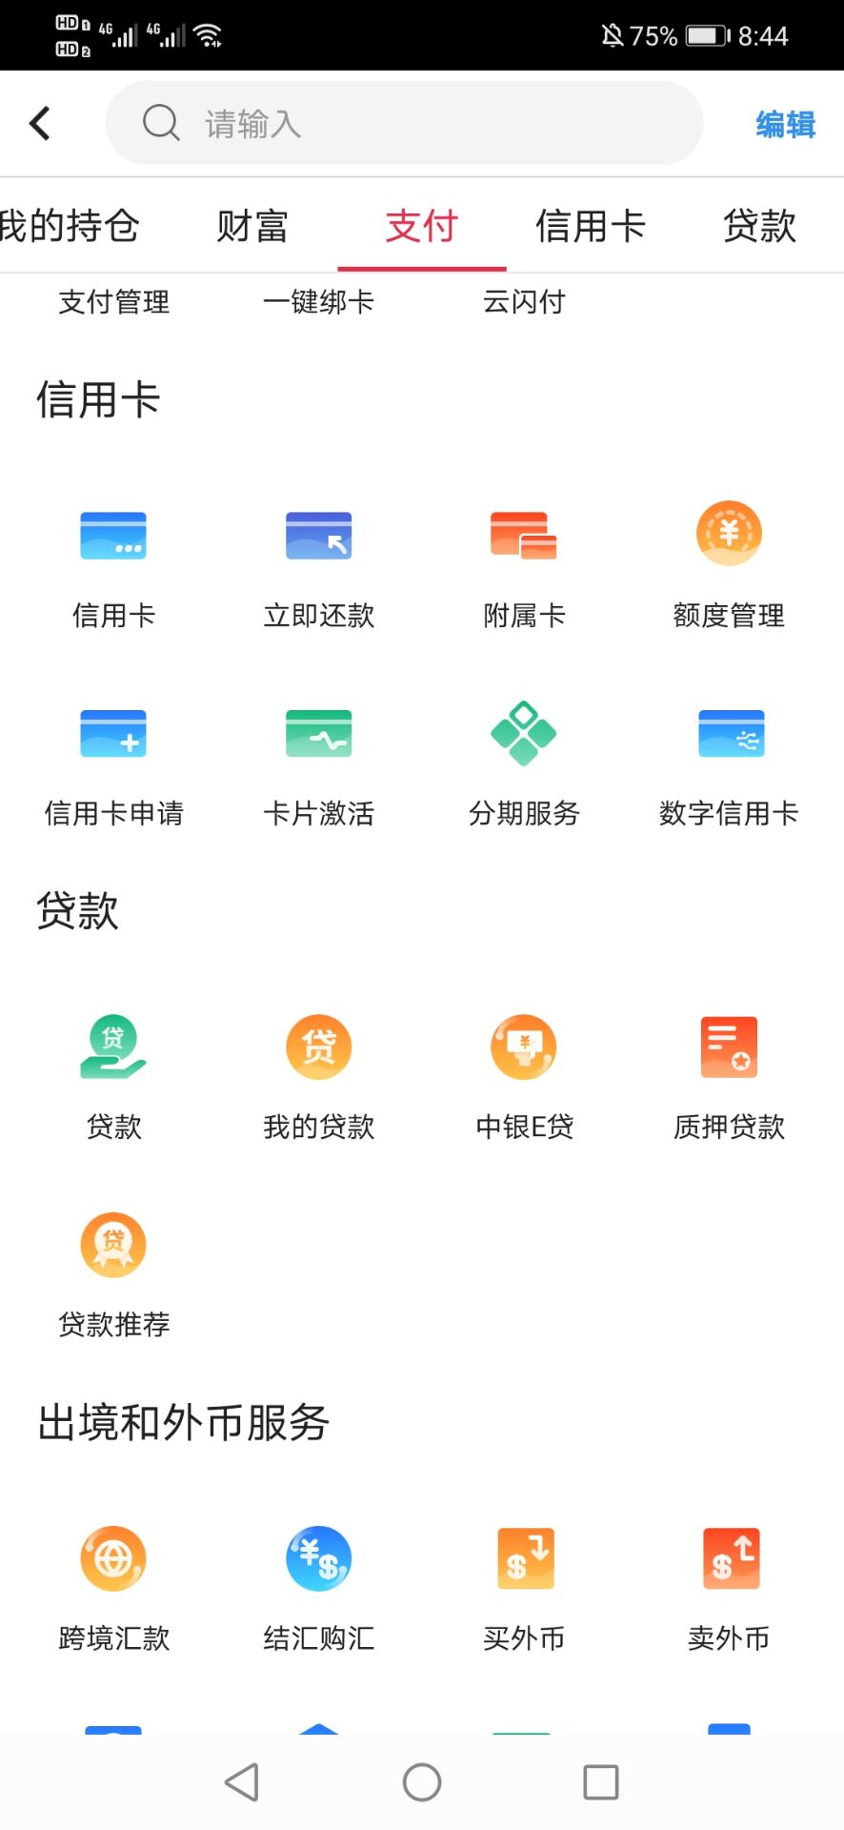
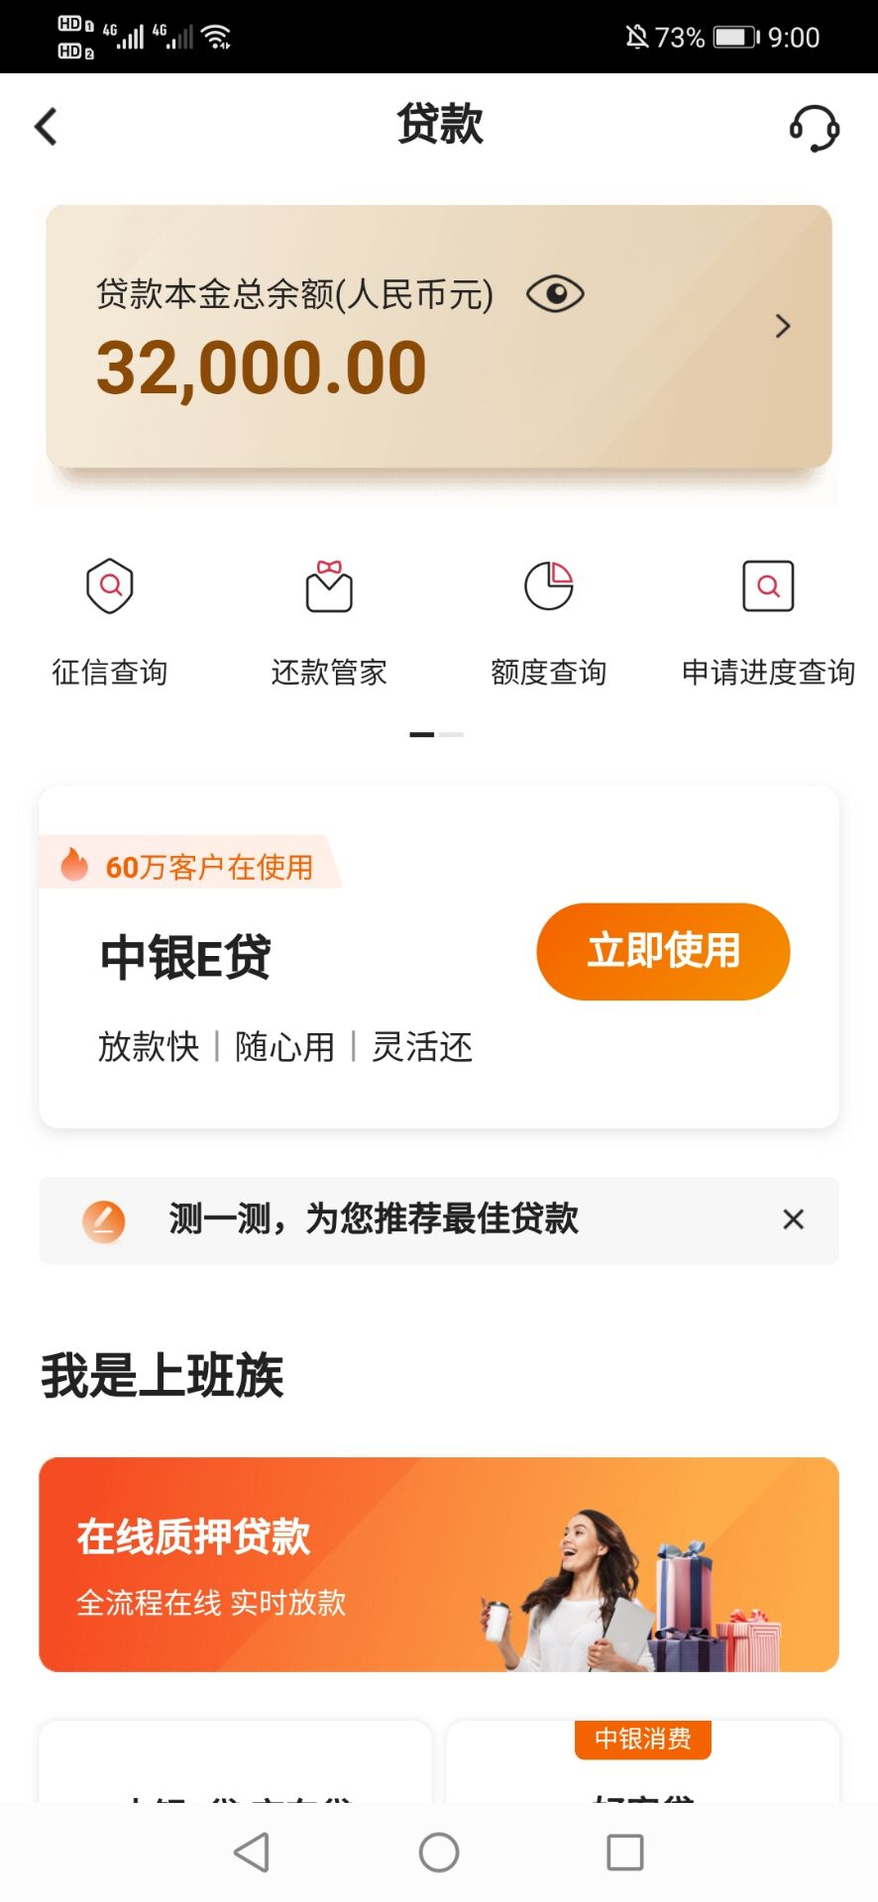
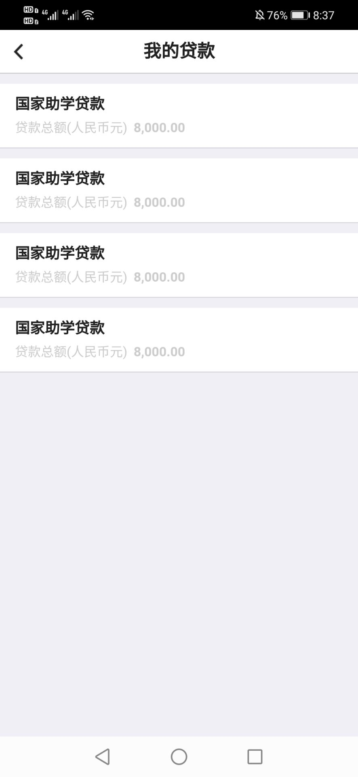
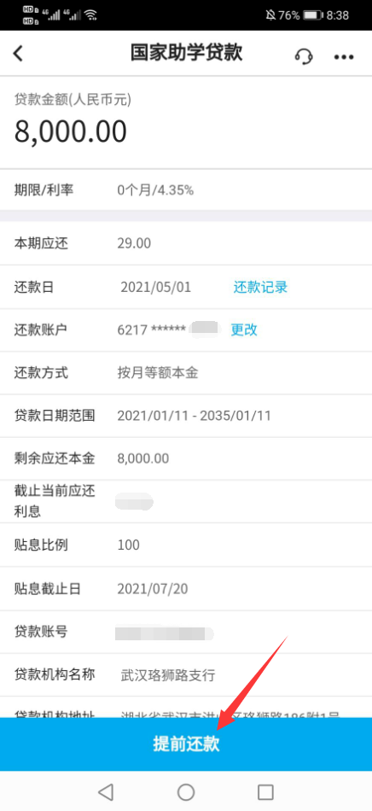
三、还款指南-校园地贷款还款（提前还款）
提前还款具体操作

Slide 28
三、还款指南-校园地贷款还款（正常还款）
正常还款是指按照还款协议约定的还款计划，从毕业年8月1日起开始偿还贷款利息，毕业后还款宽限期之后（3年/5年后）8月1日起开始偿还贷款本息的行为。
正常还款的同学需保持银行账户正常且每月扣款日（每月还款日）有足够的余额供银行自动扣款，否则将会逾期。建议同学们开通中行手机银行，方便今后查询帐户交易情况、贷款还款情况及余额。
1.2021年及以前签署了线下合同（编号2021年前（含））的同学
签订《中国银行国家助学贷款还款协议》纸质协议一式三份+双面打印+本人手写签字+本人鲜红手印
《还款协议》将统一制作发放，请同学们拿到材料后核对信息是否填写正确、完整，确认无误后再打印签署，日期处一般无需修改。
2.2022年（含2022年）后通过手机银行线上申请贷款的同学
可在手机银行APP上办理手续，找到助学贷款并发起毕业确认
3.同时签署过线下合同又在线上申请过贷款的，以上两项均需办理
eg1：一位2020级的同学在2021年签署过一年的纸质合同，2022、2023年则在手机银行app申请的贷款，则需要签订2021年合同的还款协议，也需要在线上办理2022、2023年的助学贷款还款手续。
当年签署了线下合同的同学，若不提交纸质材料，则手续无效！！
Notes:
往年有部分学生以为自己填写了信息采集表，就算是完成手续了，同学们一定要学会主动了解相关知识和办理流程！

Slide 29
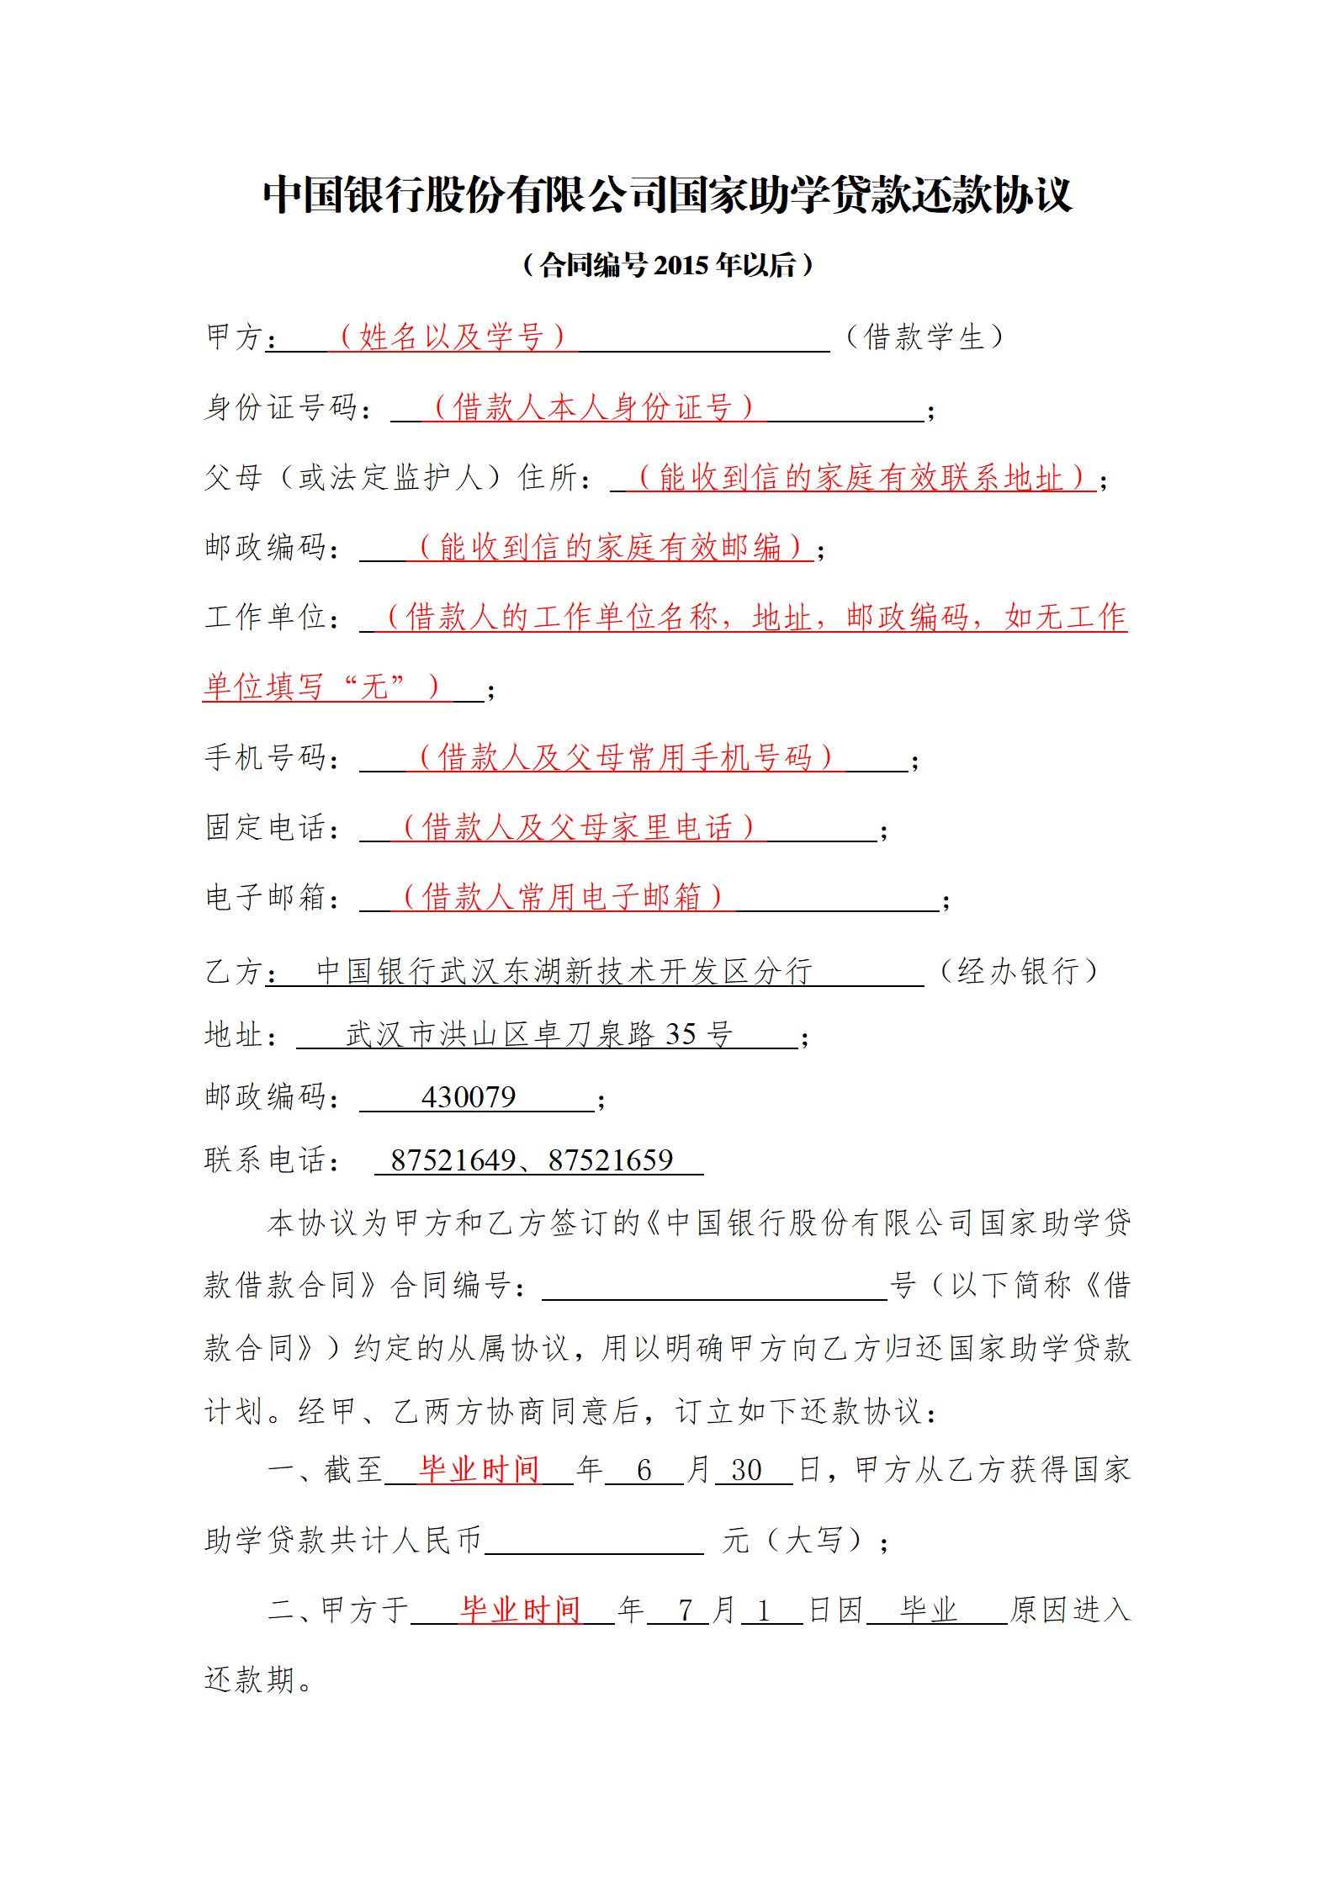
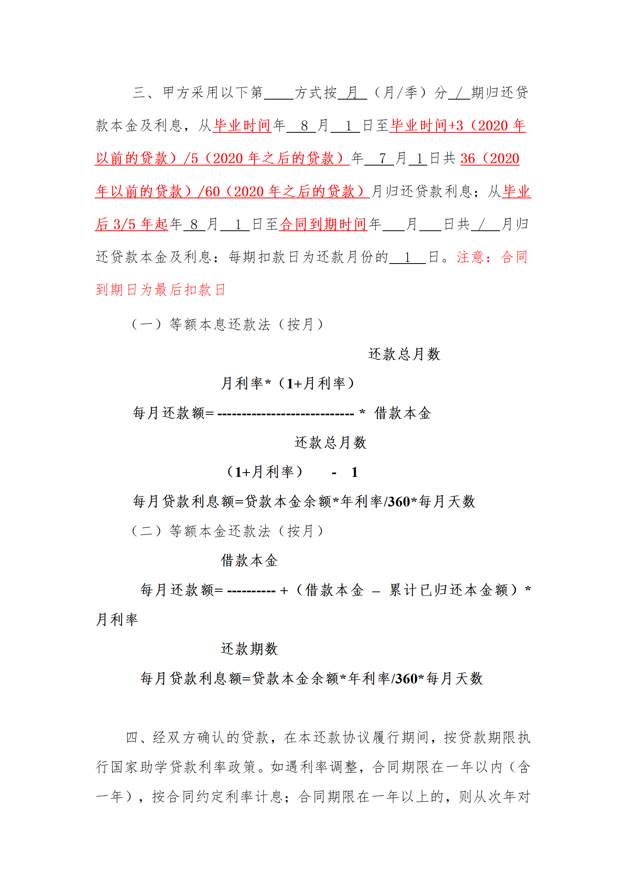

三、还款指南-校园地贷款还款（正常还款-纸质）
2021年及以前签署了线下合同（编号2021年前（含））：《中国银行国家助学贷款还款协议》纸质合同
2026届毕业生
毕业时间：2026年
贷款期限计算：国家助学贷款的最长期限为办理时剩余学制+13年，最长不超过20年，（2020年及之后签订贷款合同的为剩余学制+15年），具体期限见中国银行手机银行个人贷款详情页。
合同到期日：第一笔贷款到账日
大写金额技巧：电脑键盘v+数字，eg：

Slide 30
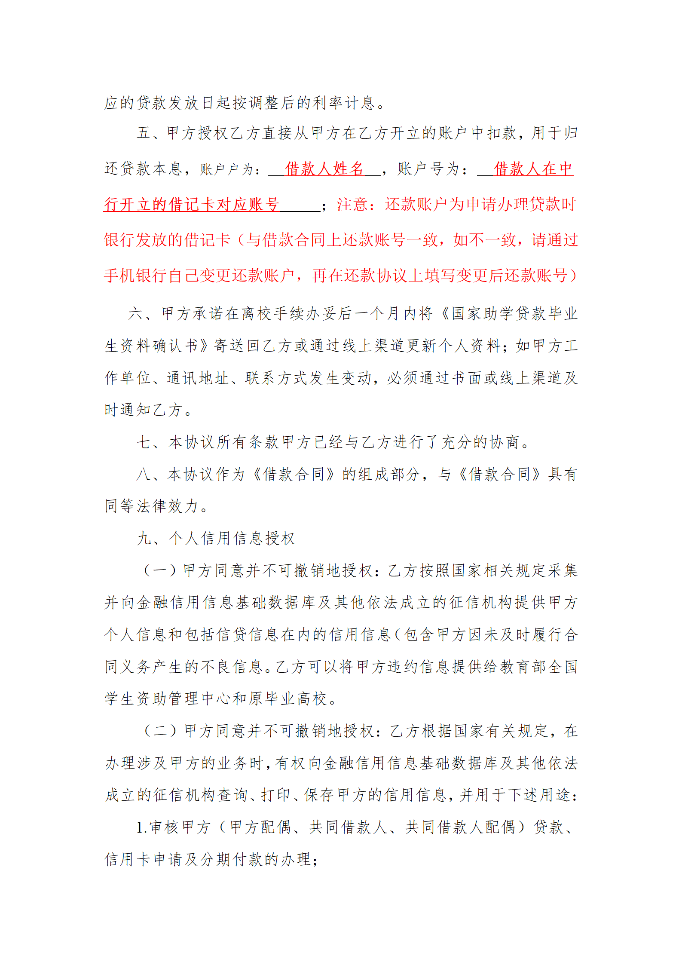
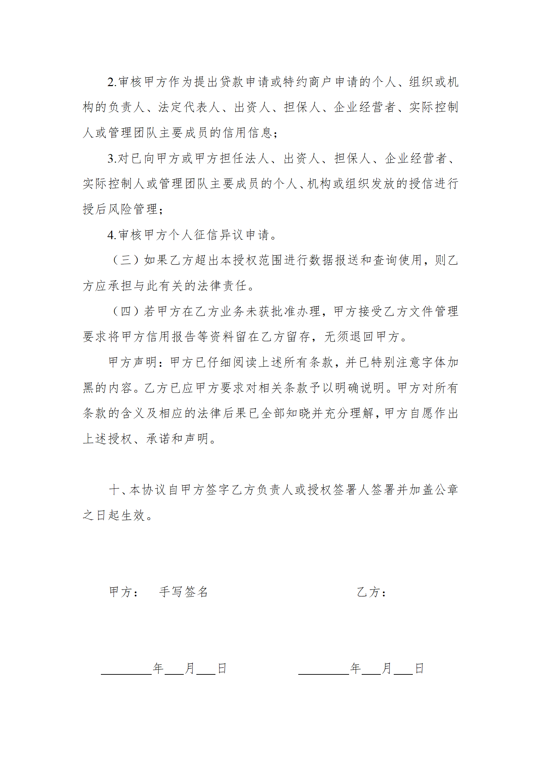
三、还款指南-校园地贷款还款（正常还款-纸质）
2021年及以前签署了线下合同（编号2021年前（含））：《中国银行国家助学贷款还款协议》纸质合同
利息计算：以经办银行个人贷款详情页利率为准。

Slide 31
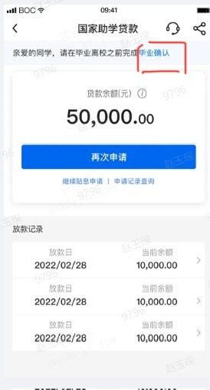
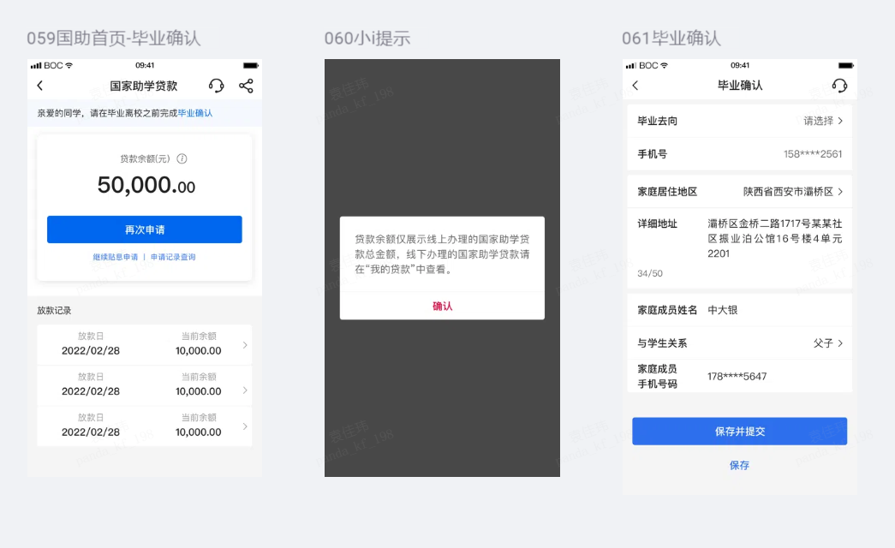
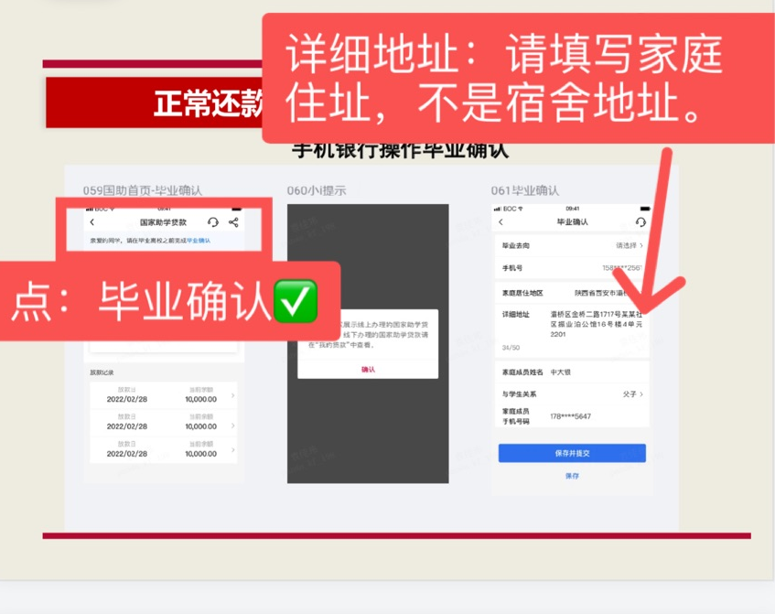
三、还款指南-校园地贷款还款（正常还款-线上）
2022年（含2022年）后通过手机银行线上申请贷款：在手机银行上办理手续
学生登录手机银行发起毕业确认，提交到高校进行审批，审批通过后即完成。

Slide 32
三、还款指南-校园地贷款还款（升学再贴息）
1.2021年及以前签署了线下合同（编号2021年前（含））的同学
办理过助学贷款的毕业学生若在还款期内继续在国（境）内攻读硕士、博士学位或第二学位（全日制）在校学习，可申请国家再贴息，攻读学位期间由国家补贴贷款利息，不用进行还款，毕业后本人偿还本金及利息。
①中国银行股份有限公司国家助学贷款调整还款计划及贴息申请书一式三份+双面打印+本人手写签字+本人鲜红手印；
②再贴息后的还款协议一式三份+双面打印+本人签字+本人鲜红手印；
③个人有效身份证件正反面复印件一式一份；
④入学通知书复印件/高校录取证明材料/带公章调档函一式一份；
⑤填写再贴息汇总表（电子版）
2.2022年（含2022年）后通过手机银行线上申请贷款的同学
①学生登录手机银行发起毕业确认，提交到高校进行审批
②可在手机银行APP上办理手续，找到助学贷款并提交个人身份证正反面、入学通知书复印件/高校录取证明材料/带公章调档函，发起“再贴息”申请
③填写再贴息汇总表（电子版）
3.同时签署过线下合同又在线上申请过贷款的，以上两项均需办理
eg1：一位2020级的同学在2021年签署过一年的纸质合同，2022、2023年则在手机银行app申请的贷款，则需要签订2021年合同的升学再贴息协议，也需要在线上办理2022、2023年的助学贷款升学贴息手续。
当年签署了线下合同的同学，若不提交纸质材料，则手续无效！！
Notes:
往年有部分学生以为自己填写了信息采集表，就算是完成手续了，同学们一定要学会主动了解相关知识和办理流程！

Slide 33
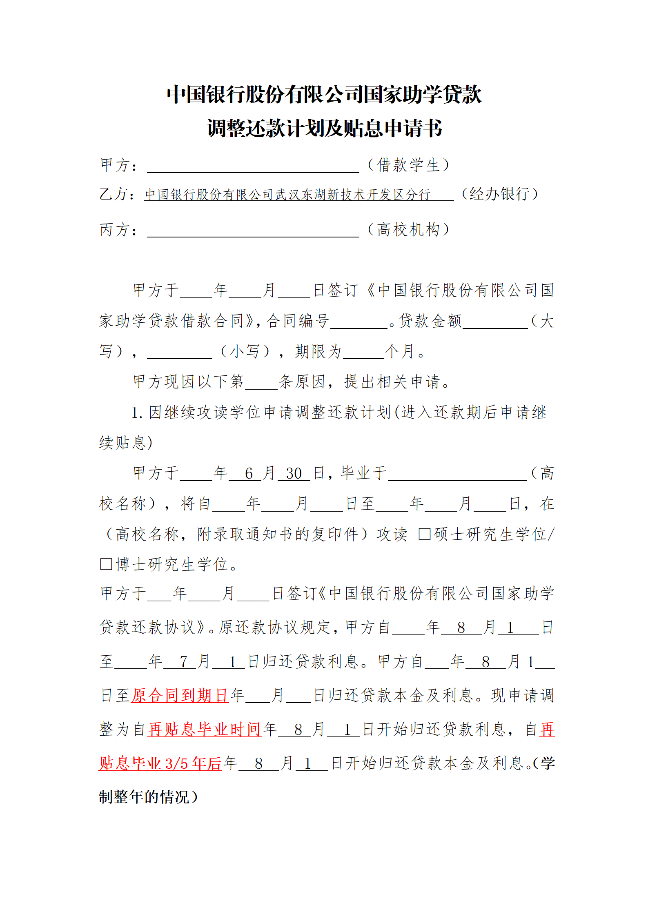
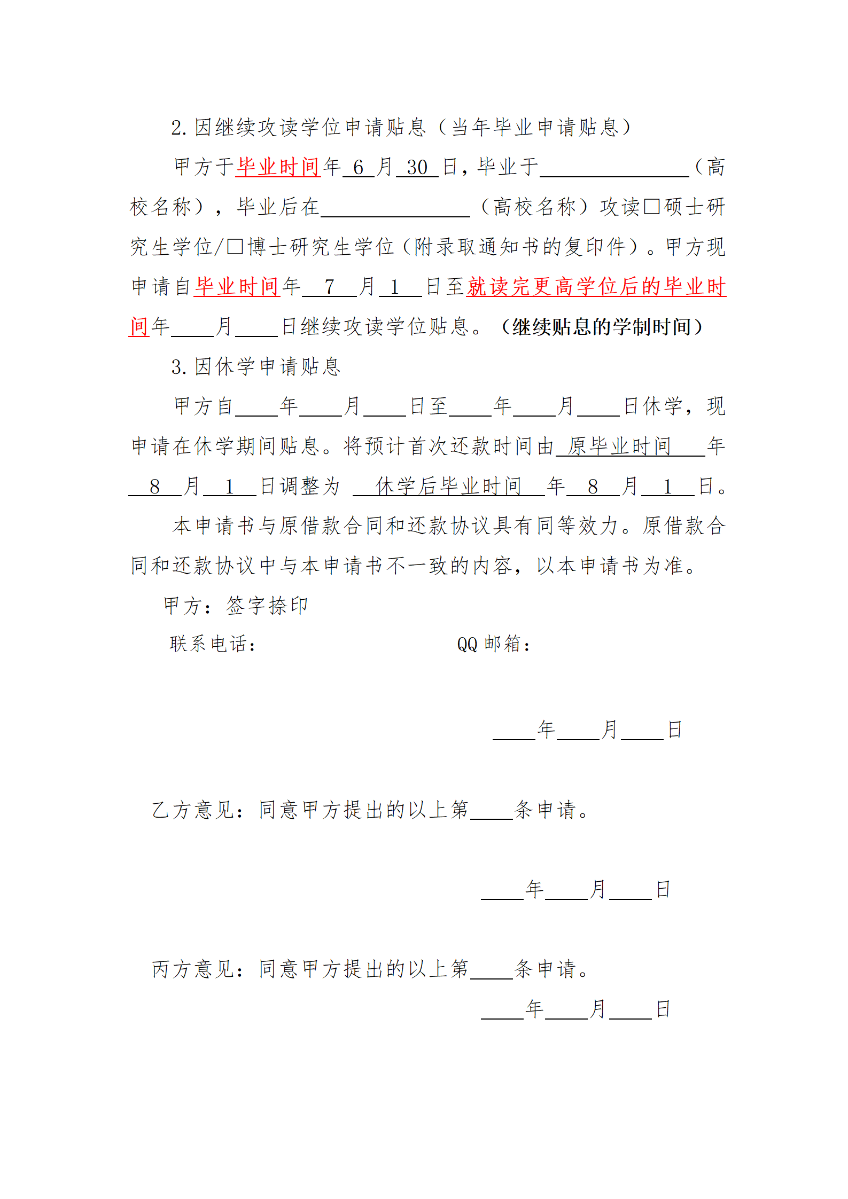
三、还款指南-校园地贷款还款（升学再贴息-纸质）
2021年及以前签署了线下合同：1.《中国银行国家助学贷款调整还款计划及贴息申请书》纸质合同
当年毕业即就读更高学位的，选择第2条原因：
2.因继续攻读学位申请贴息（当年毕业申请继续贴息）
甲方于 2026 年 6 月 30 日，毕业于 武汉理工大学（高校名称），毕业后在 XXXXX （高校名称）攻读□硕士研究生学位/□博士研究生学位（附录取通知书的复印件）。甲方现申请自 2026 年 7 月 1 日至 年 月 30 日（继续攻读学位毕业时间）继续攻读学位贴息

Slide 34
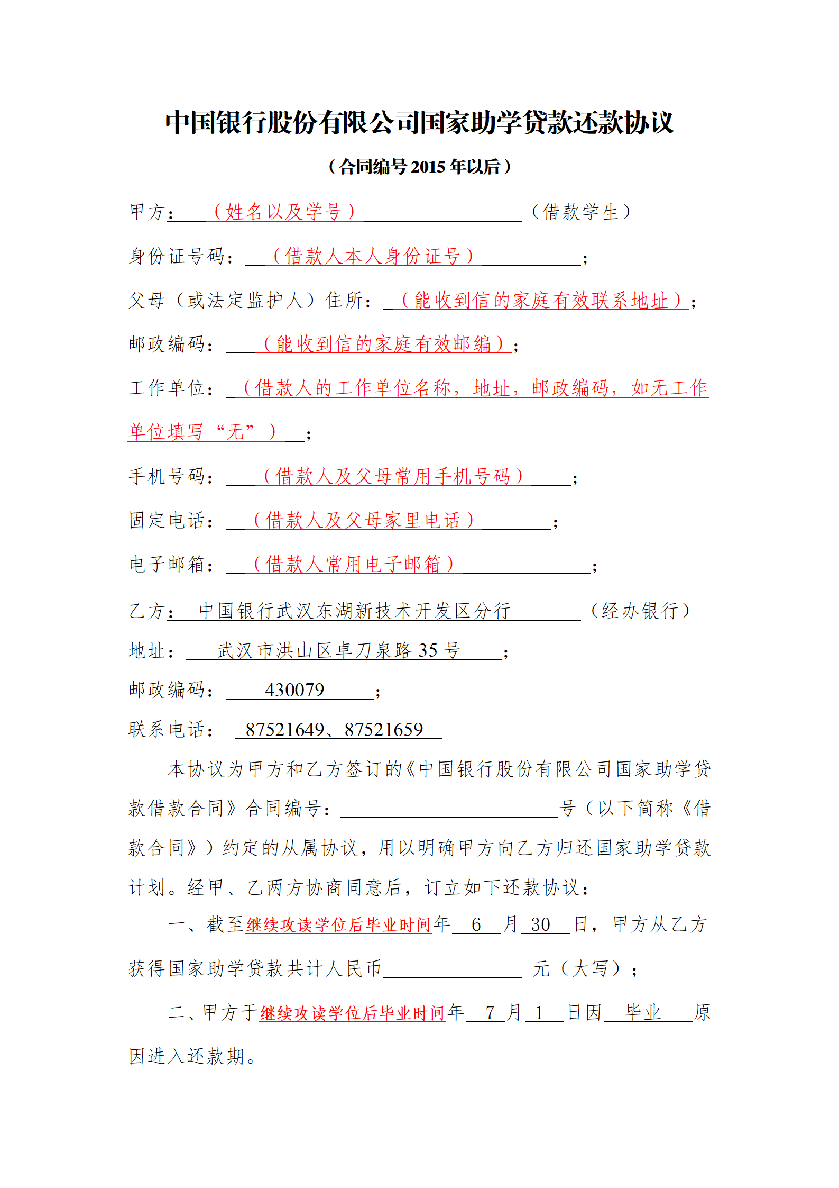
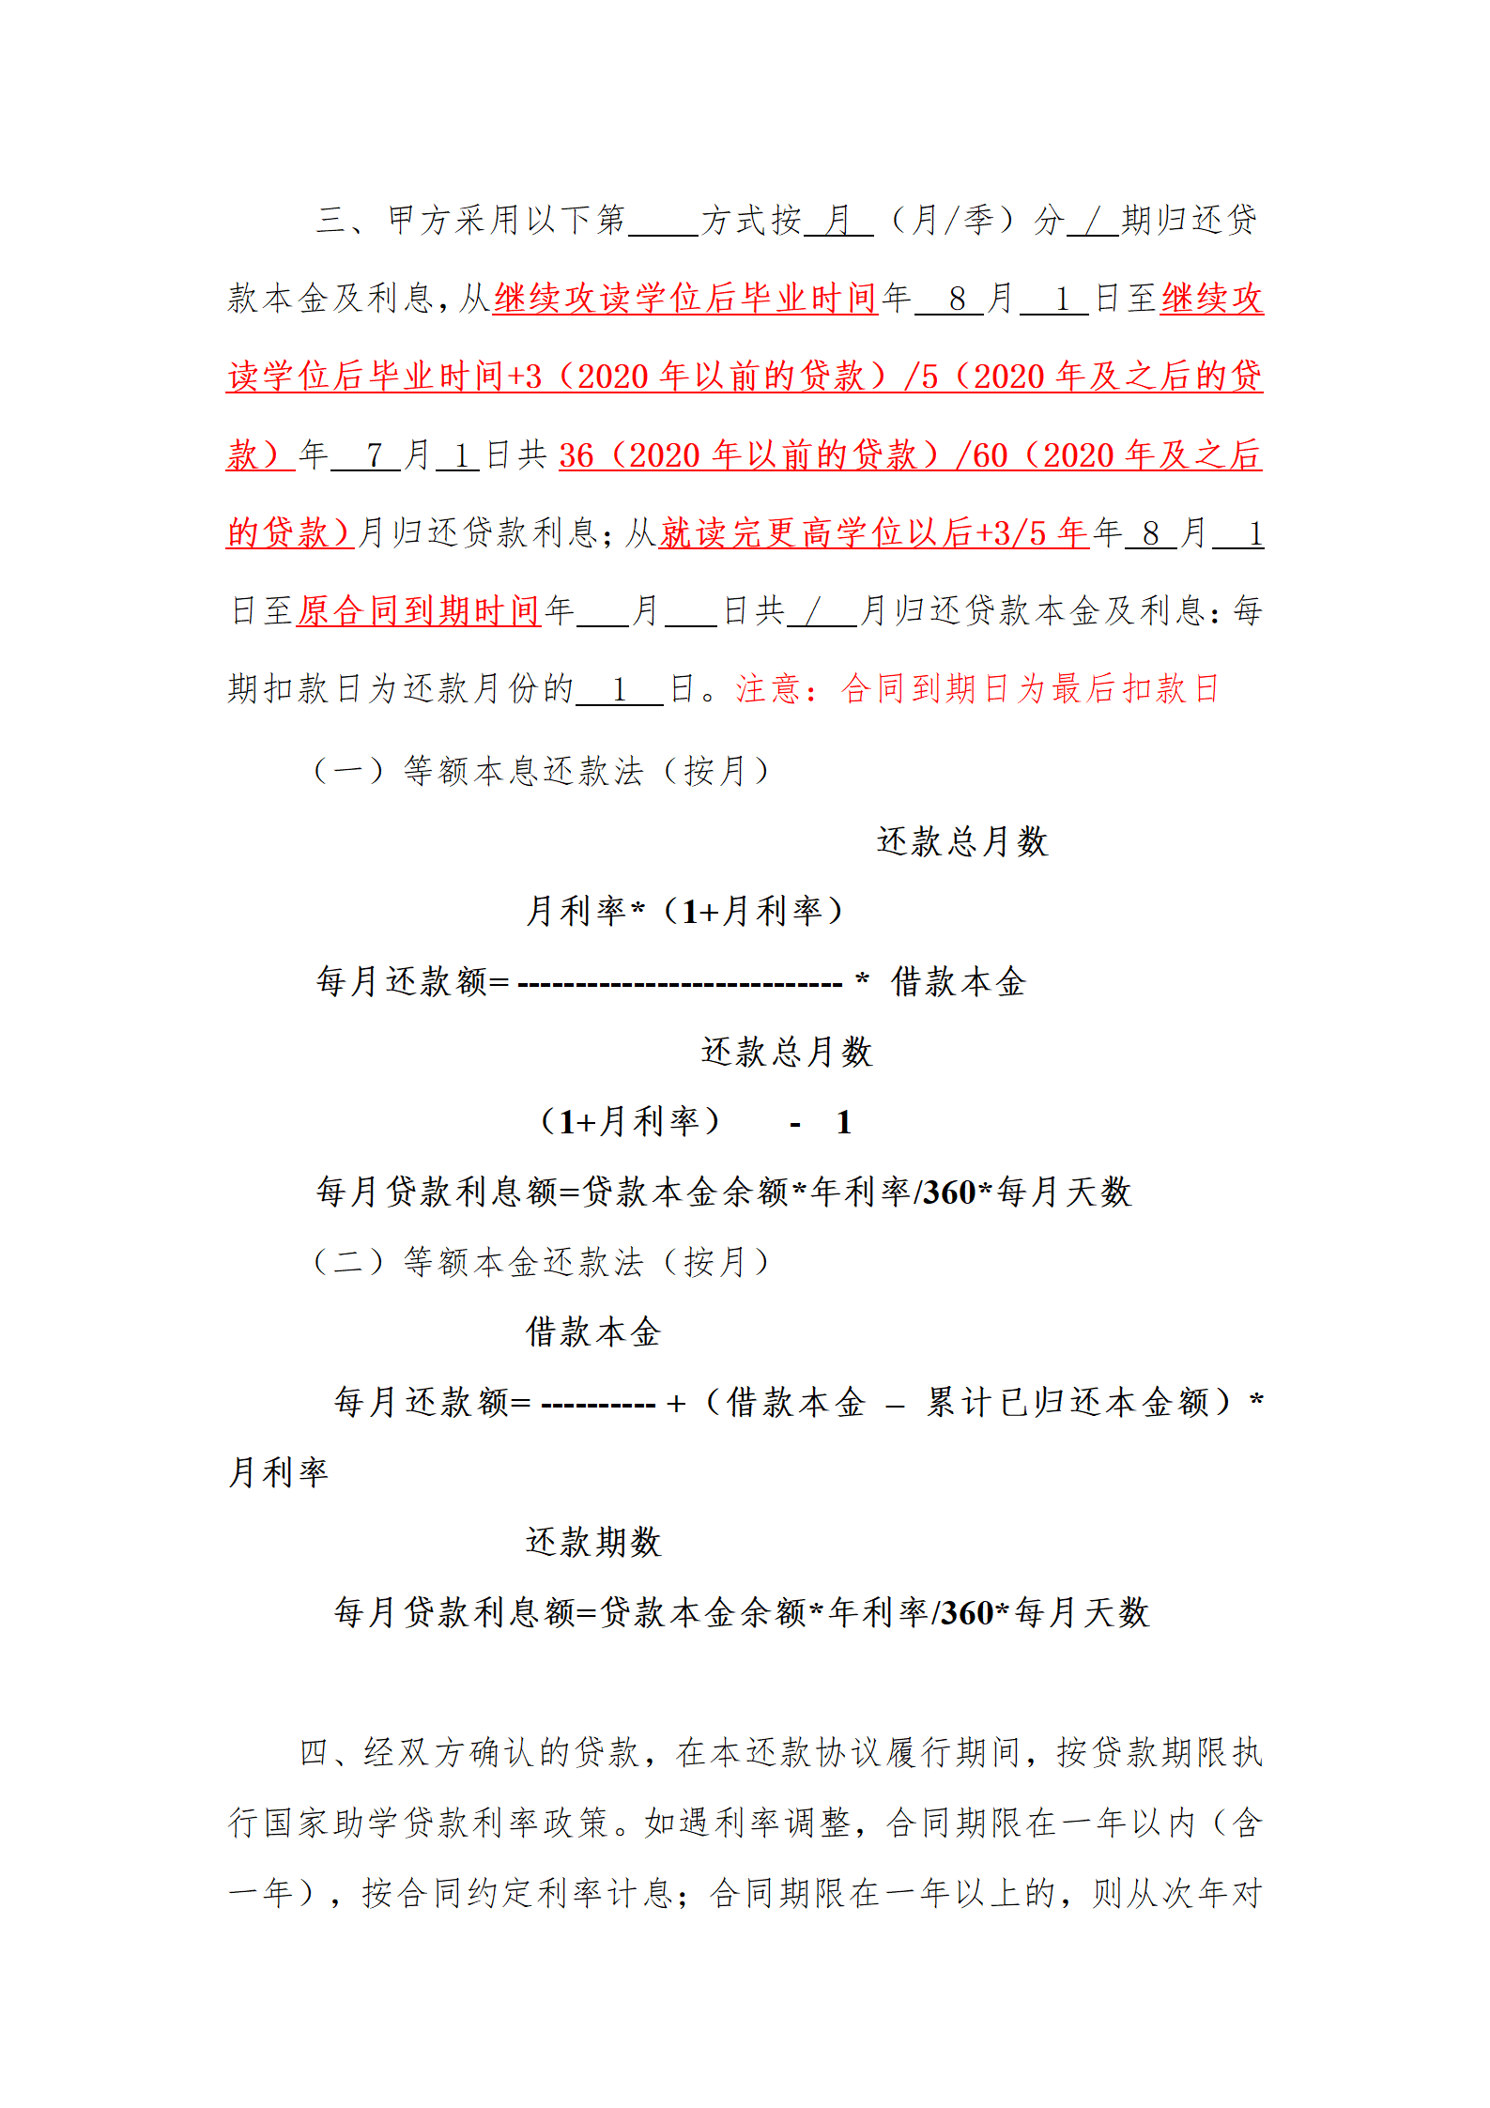
三、还款指南-校园地贷款还款（升学再贴息-纸质）
2021年及以前签署了线下合同：2.《中国银行国家助学贷款再贴息后的还款协议》纸质合同

Slide 35
三、还款指南-校园地贷款还款（升学再贴息-纸质）
2021年及以前签署了线下合同：2.《中国银行国家助学贷款再贴息后的还款协议》纸质合同

Slide 36
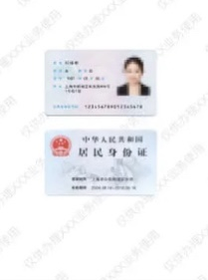
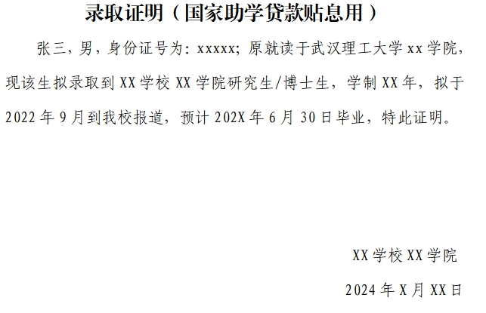
三、还款指南-校园地贷款还款（升学再贴息-纸质）
2021年及以前签署了线下合同：3.身份证正反面复印件 4.录取通知书复印件/录取证明原件（如果尚未拿到录取通知书可以由学院开具录取证明，模板见压缩包） 5.填写再贴息汇总表
报中国银行-202x年度武汉理工大学升学再贴息名单汇总
序号 | 姓名 | 客户号 | 学院 （全称） | 贷款合同编号 | 贷款金额 | 贷款期限（月） | 身份证号 （务必为文本格式） | 材料情况 （由辅导员填写） | 还本息起止时间 (再贴息后的） | 还款帐号(或卡号) （务必为文本格式） | 继续攻读学校\专业 | 继续攻读学位 | 再贴息后毕业时间 | 联系电话 | 家庭地址、邮编及联系人 | 电子邮箱、QQ号
示例 | XXX |  |  |  | 32000 | 204 |  | 已提交 | 20260801-20410316 |  | XX大学\电子信息 | 硕士 | 20260701 | 15071071073 | 省市XX、邮编、家庭联系人或本人 | 25946278@1qq.com、25946278

Slide 37
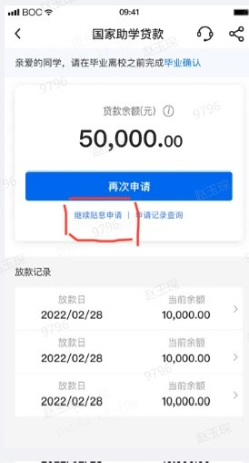
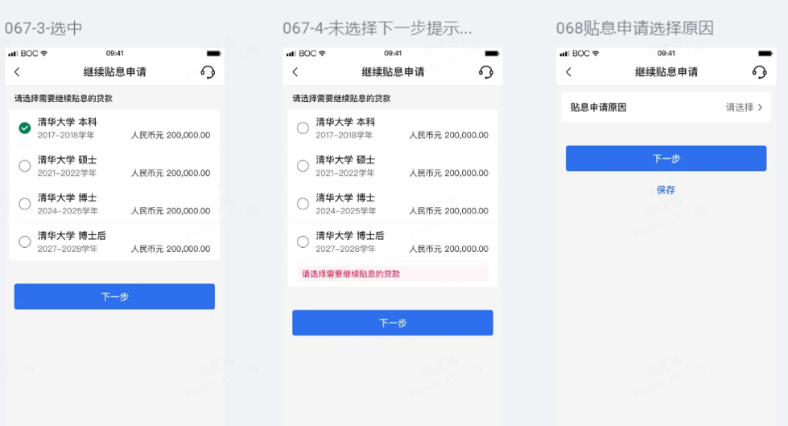
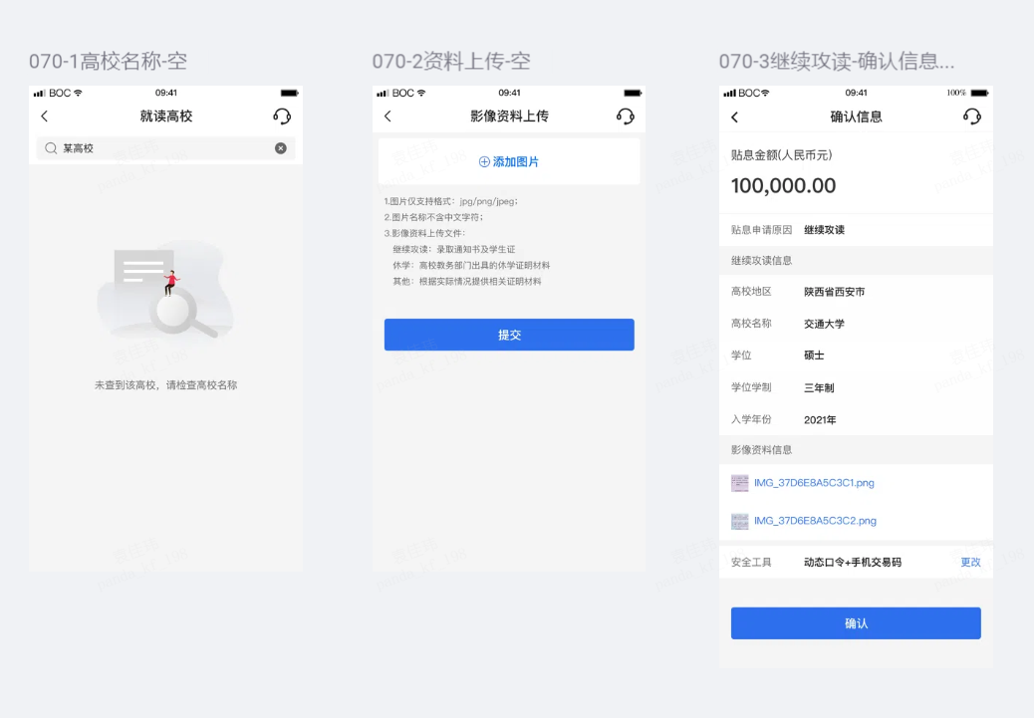
三、还款指南-校园地贷款还款（升学再贴息-线上）
2022年（含2022年）后通过手机银行线上申请贷款：在手机银行上办理手续（每一笔贷款都需要）

Slide 38
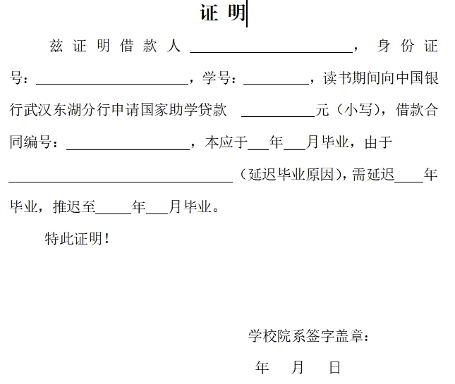
三、还款指南-校园地贷款还款（学籍异动再贴息）
学生因学分不够、参军入伍、支教、休学（因病休学等）等特殊原因无法按原计划毕业时间正常毕业，可以办理学籍异动再贴息此类学生须第一时间由学院出具一份情况说明（盖院章）交至学生资助管理中心。
1.2021年及以前签署了线下合同（编号2021年前（含））：相关情况说明纸质版一式一份；填写学籍异动汇总表（电子版）。
2.2022年（含2022年）后办理贷款的：在手机银行发起继续贴息申请，填写学籍异动汇总表（电子版）至学院，自行在系统中上传情况说明（此类证明请学院出具相关情况说明给学生，让学生自行在系统中上传）
武汉理工大学202X年度国家助学贷款毕业生名册－－－（学籍异动）
序号 | 姓名 | 身份证号 （必须为文本格式） | 学号 （必须为文本格式） | 客户号 | 学院 | 贷款合同编号 | 贷款金额 | 还本息起止时间 | 家庭联系地址、家庭邮编、联系人 | 联系电话 | 异动原因 | 推迟毕业后的时间 | 电子邮箱及QQ号
模板 |  |  |  |  | 经济学院 |  |  | 20230801-20370120 | 湖北省武汉市洪山区武汉理工大学、430070、XXX |  |  | 20240630 | 174333652@qq.com、174333652

Slide 39
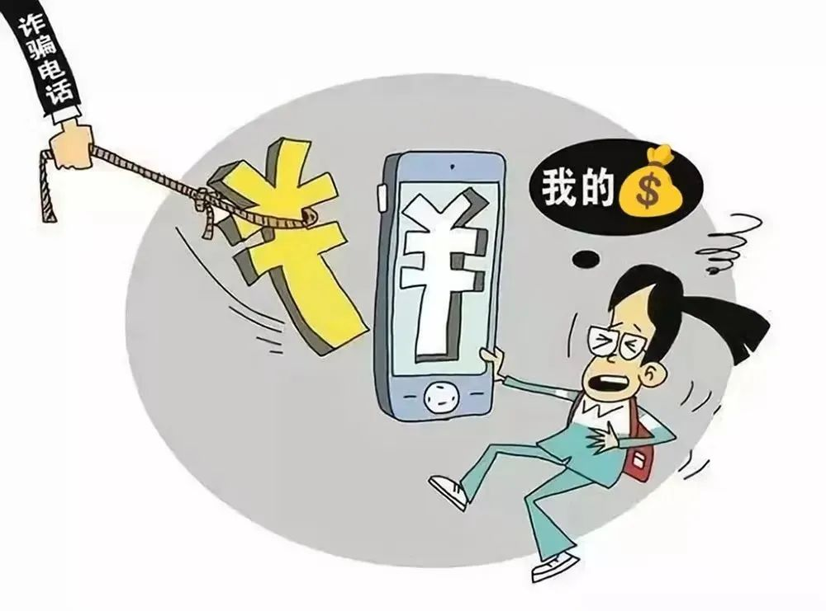
三、还款指南-防诈骗
相关经办银行的电话，例如国家开发银行助学贷款全国统一客服电话：95593
“中国学生资助”、“武汉理工大学学生资助”等公众号
谨防诈骗 增强防范意识
1
2
了解助学贷款有多种渠道
3
任何助学贷款的经办银行都不会以免息和延期还本为由，附加不合理条件，或要求转账汇款或索取个人信息，如收到此类邮件、电话或短信，请勿轻信，以免蒙受损失。
在相关经办银行手机App上查询
4
5
县、市、区学生资助管理中心
中国银行武汉东湖分行珞狮路支行电话：027-87880259
地址：武汉市洪山区柳园路与文治街交界洪山科创大厦侧面中国银行

Slide 40
三、还款指南-防诈骗
以案说险，警惕新型AI骗局！
实时换脸视频通话
诈骗
语音克隆+情感操控
诈骗
AI“杀猪盘”升级
诈骗
诈骗分子只需获取目标的多角度照片，就能生成动态视频，甚至可实时对口型，眨眼、表情等都毫无破绽。他们会冒充熟人与受害者进行视频通话，以项目投标、资金周转等理由要求转账，还可能出示伪造的转账截图，让受害者放松警惕，进而实施诈骗。
仅需3秒录音就能克隆声音，诈骗分子会冒充亲友编造“重病”“绑架”“惹事需赔钱”等紧急剧情，还会通过AI生成哭腔、喘息声等，让受害者心理防线瞬间崩溃，从而骗取钱财。
利用大模型分析社交数据，定制“完美恋人”人设，在社交平台上伪装成高富帅、白富美与受害者建立恋爱关系。通过长期情感互动，诱导受害者投资虚拟货币或虚假平台，等受害者投入大量资金后，便消失无踪。

Slide 41
三、还款指南-防诈骗
防范AI电诈小贴士
01
02
03
04
05
实时换脸视频通话
诈骗
语音克隆+情感操控
诈骗
AI“杀猪盘”升级
诈骗
诈骗分子只需获取目标的多角度照片，就能生成动态视频，甚至可实时对口型，眨眼、表情等都毫无破绽。他们会冒充熟人与受害者进行视频通话，以项目投标、资金周转等理由要求转账，还可能出示伪造的转账截图，让受害者放松警惕，进而实施诈骗。
仅需3秒录音就能克隆声音，诈骗分子会冒充亲友编造“重病”“绑架”“惹事需赔钱”等紧急剧情，还会通过AI生成哭腔、喘息声等，让受害者心理防线瞬间崩溃，从而骗取钱财。
利用大模型分析社交数据，定制“完美恋人”人设，在社交平台上伪装成高富帅、白富美与受害者建立恋爱关系。通过长期情感互动，诱导受害者投资虚拟货币或虚假平台，等受害者投入大量资金后，便消失无踪。
谨慎核实身份
保护个人信息
警惕虚假“证据”
增强防骗意识
利用技术手段打假
转账前，不管视频还是语音，都要多方式确认对方身份，如让对方做指定动作，或用其他渠道再次确认。
不随意在网络泄露联系方式、照片、身份证、银行卡等重要信息，不下载陌生软件、添加陌生好友、点击陌生链接。
对自称官方的通知、聊天记录、转账截图等别轻信，需通过官方或线下核实，银行信息以官方APP为准。
警惕陌生电话、短信、邮件，不贪小便宜，不轻信“稳赚不赔”投资、“刷单致富”等信息，有疑问及时咨询或报警 。
借助AI检测工具鉴别文字、图片、视频真伪，如GPTZero、百度“AI生成内容检测”等。

Slide 42
四、个人征信及逾期记录处理
1.什么是征信？
2.学生在读期间
3.学生毕业以后

Slide 43

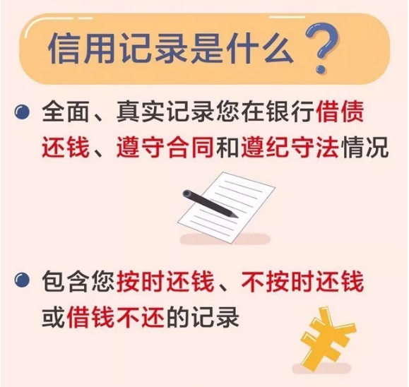
四、个人征信-什么是征信？
信用记录——您的第二身份证！
您生活中的一些大事情，离不开信用报告，例如买房/买车贷款、办信用卡、找工作、租房、买保险，“我能看您的信用报告吗？”往往是您提出要求后，银行、雇主、中介机构、保险公司向您必问的问题之一。对于大学生而言，毕业之后考取公务员、出国留学、申请创业贷款都会查询个人的信用报告。

Slide 44
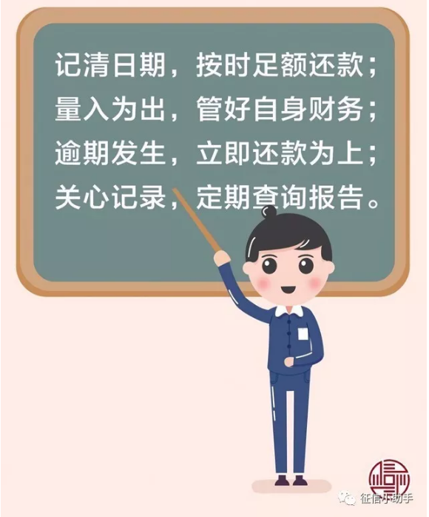
四、个人征信-什么是征信？
如何拥有良好的个人信用记录呢？
1.如实填报个人信息，如有变动，第一时间告知银行更正
2.谨慎选择还款方式，记录还款日期，按时足额还款。
3.妥善保管身份信息，防止身份盗用。
4.定期查询信用报告，及时了解个人信用状况，避免有信贷需求时，征信逾期或错误带来的损失。
5.量入为出，不要过度负债。
您与银行发生的信贷关系越多，每次又都能按时足额还款，就能说明您的履约意识很强。对于大部分借款学生而言，国家助学贷款是大学生用自己的信用申请来的第一笔资金，毕业后还款是在为自己积累信用，让我们共同珍惜第一次的信用记录吧。

Slide 45
四、个人征信-什么是征信？
以案说险，警惕“征信修复”骗局！
案例：张某因疏忽发生贷款逾期，找银行咨询、沟通，寻求删除不良记录未果后，在网上找到一家“征信修复”机构，并按要求将1万元定金，一张自己实名办理的手机电话卡和一张银行卡交给这家机构，约定事成之后再付2万元。一个月后，该机构告诉张某征信逾期已成功修复，要求张某付清全部余款。张某未经核实，随即将事先承诺的余款转给该机构。当张某亲自去当地人民银行分支机构查询信用报告后，发现有关信息银行根本没有修复。气愤之下，张某多次联系王某未果，才发现王某把自己拉黑了。
作案特点：骗子通常以“征信修复、洗白、铲单”为名义开办业务或发布广告，声称花钱就能修复人民银行征信中心信用报告，有的收取高额费用后失联，有的教唆个人用“非恶意逾期”理由无理申诉，或运用虚假材料等非法手段意图修改不良信息，通常修改失败后不退款或失联。
防骗锦囊：出现个人信用报告逾期后，要及时足额还款，终止不良行为，信用报告不良记录在不良行为或事件终止5年后自动删除。如果认为信用报告信息存在错误、遗漏的，有权向征信机构或者信息提供者提出异议，要求更正，异议处理不收取任何费用。“征信修复”是一种骗局，涉嫌违规违法。

Slide 46
四、逾期记录处理-学生在读期间
01
02
03
身份证过期
账户状态异常
未及时办理延长贴息
贷款学生因个人身份证过期导致逾期，请本人及时在中国银行app内更新个人身份证信息，同时当天存入逾期还款金额，解除账户异常，恢复贷款贴息。（如未拿到新的身份证件，先打95566临时解除账户异常状态，同时当天存入逾期还款金额，直至更新个人信息，才能恢复正常还款、贴息。）
贷款学生因超过半年未使用银行卡导致账户状态异常。需本人尽快还上逾期金额，并持身份证及银行卡至中国银行珞狮路支行线下办理，同时当天存入逾期还款金额，解除账户异常，恢复贷款贴息。
贷款学生因升学、延期或因休学、应征入伍等原因延长过学制但未及时办理延长贴息手续导致逾期。需贷款学生本人尽快向银行还上近期全部逾期金额（手机端、柜员机或柜台），并及时向学院报告，由学院资助老师报送延长贴息的纸质及电子档材料（贴息材料见大通知附件）。

Slide 47
四、逾期记录处理-学生毕业以后
未及时还款导致逾期
账户状态异常
若学生目前为毕业或退学进入还款期但未及时还款导致逾期，银行会通过电话、邮件的方式联系学生，请同学们注重个人诚信及时还款，避免因多次逾期影响学生个人征信系统记录，不利于学生后续工作和生活。
贷款学生超过半年银行卡未使用导致账户状态异常。
解决方案：需贷款学生本人持身份证及银行卡至中国银行珞狮路支行线下办理，同时当天存入逾期还款金额，解除账户异常，恢复贷款贴息。

Slide 48
助学贷款雪中送炭
诚信还款结草衔环
同学们要遵守诚信承诺，积极主动还款，认真书写良好的个人信用记录
用实际行动感恩党和政府的关怀
感谢社会对我们的充分信任和无私关爱
诚信铸造品格
信用成就未来
学生资助管理中心
2026年4月

